Slide 1
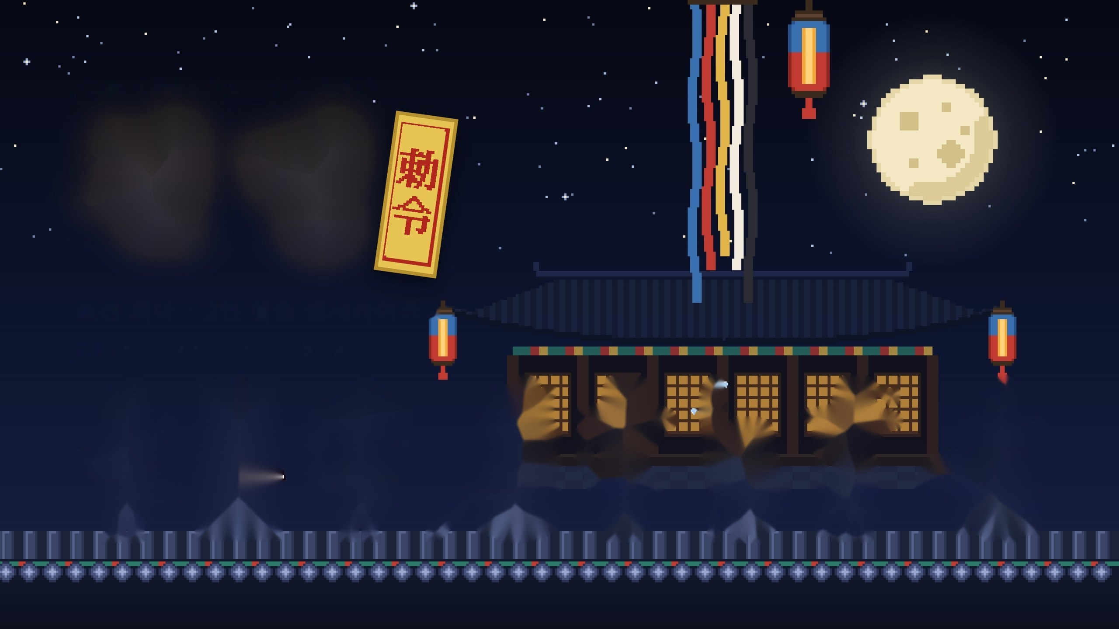
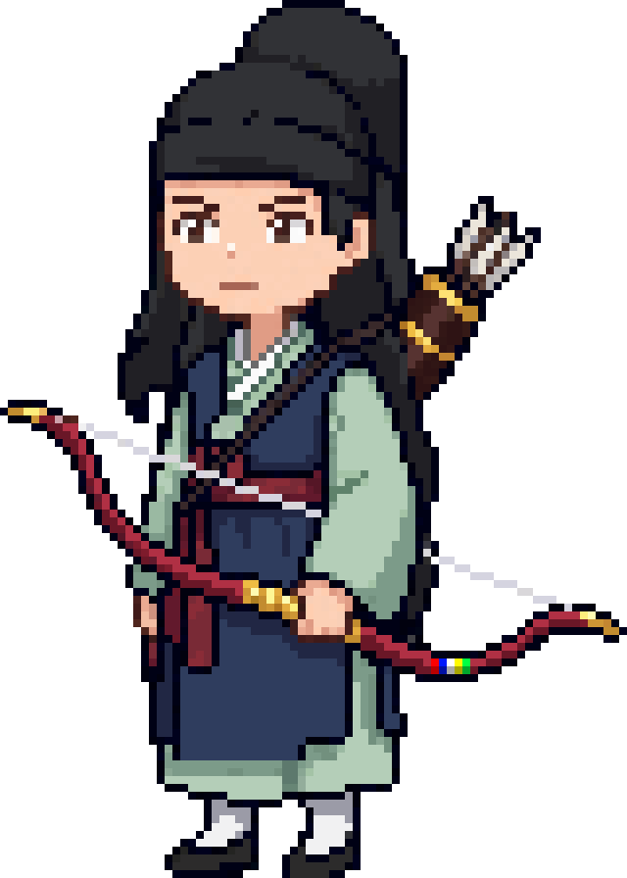
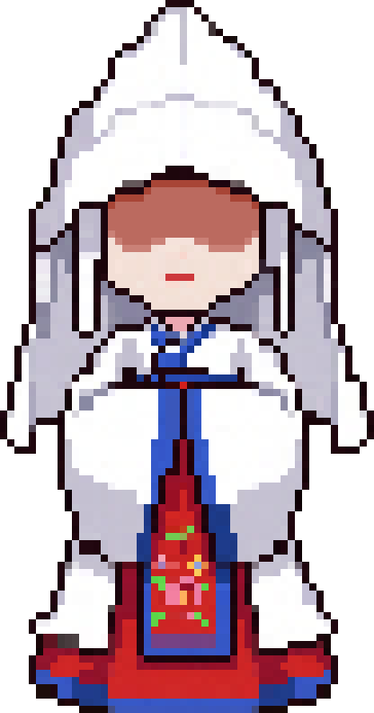
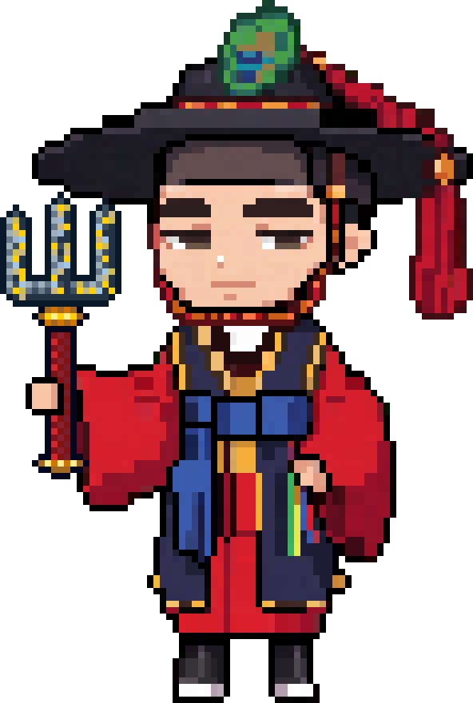
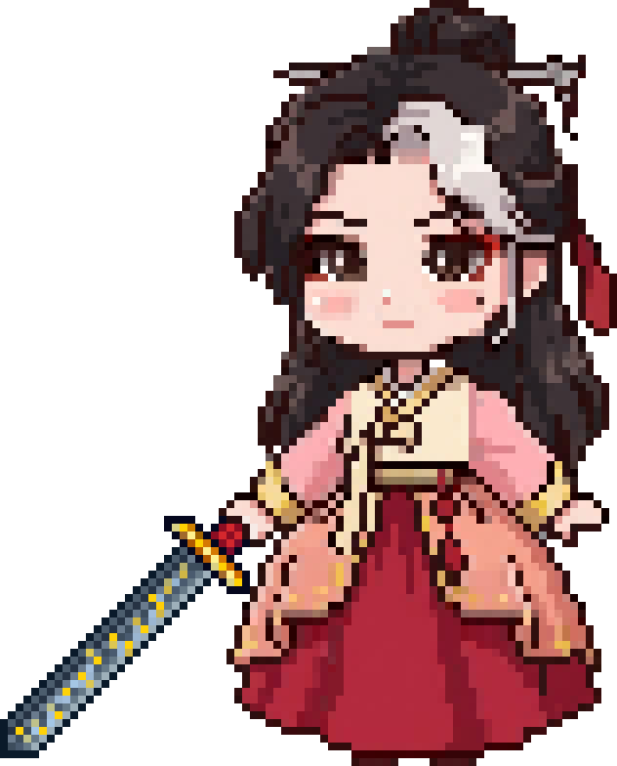
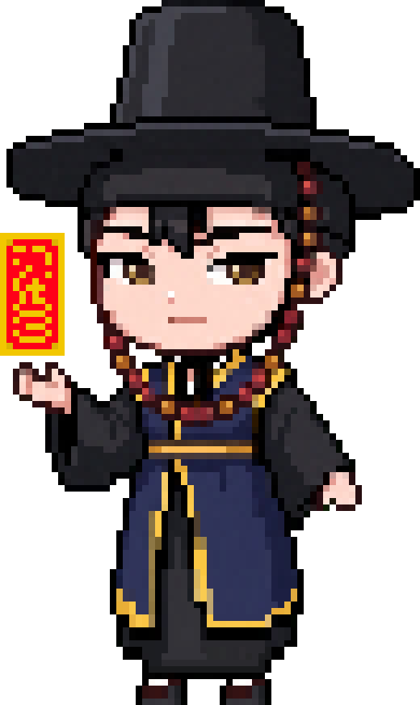
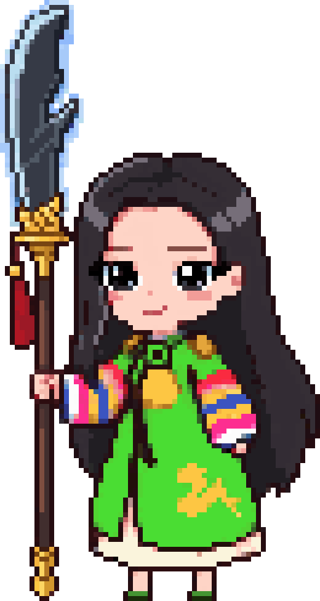
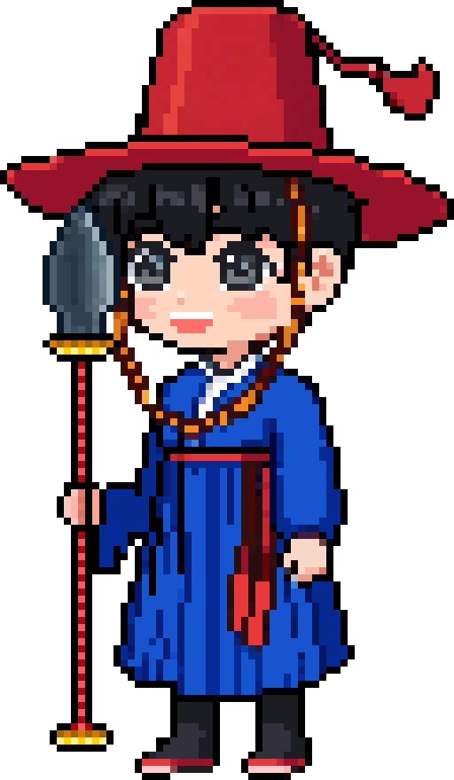

GAME PROPOSAL · 게임 소개서
천명
조선 퇴마 · 2인 협동 로그라이크
TEAM 박진감 넘치는 예섭이의 지원요청
Notes:
팀 이름과 게임 이름만 말하고 바로 넘어갑니다. 한 줄 소개는 다음 장 개요에서 다시 말하지 않도록 여기서만 읽습니다.

Slide 2
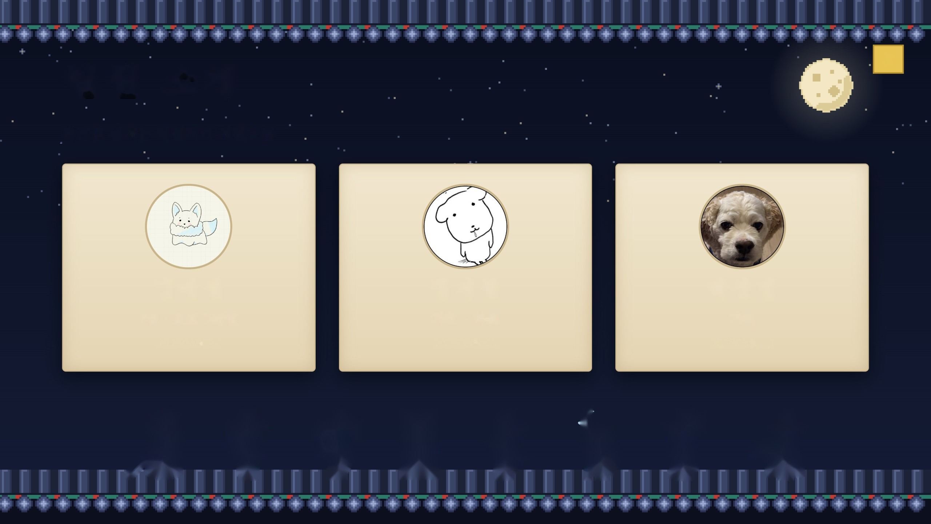
2
팀원 소개
박진감 넘치는 예섭이의 지원요청
임예섭
정지원
박진명
PD · 프로그래밍
기획 · 아트
기획
2025038034
2025038001
2025038011
Notes:
임예섭이 PD와 프로그래밍, 정지원이 기획과 아트, 박진명이 기획을 맡고 있습니다.

Slide 3
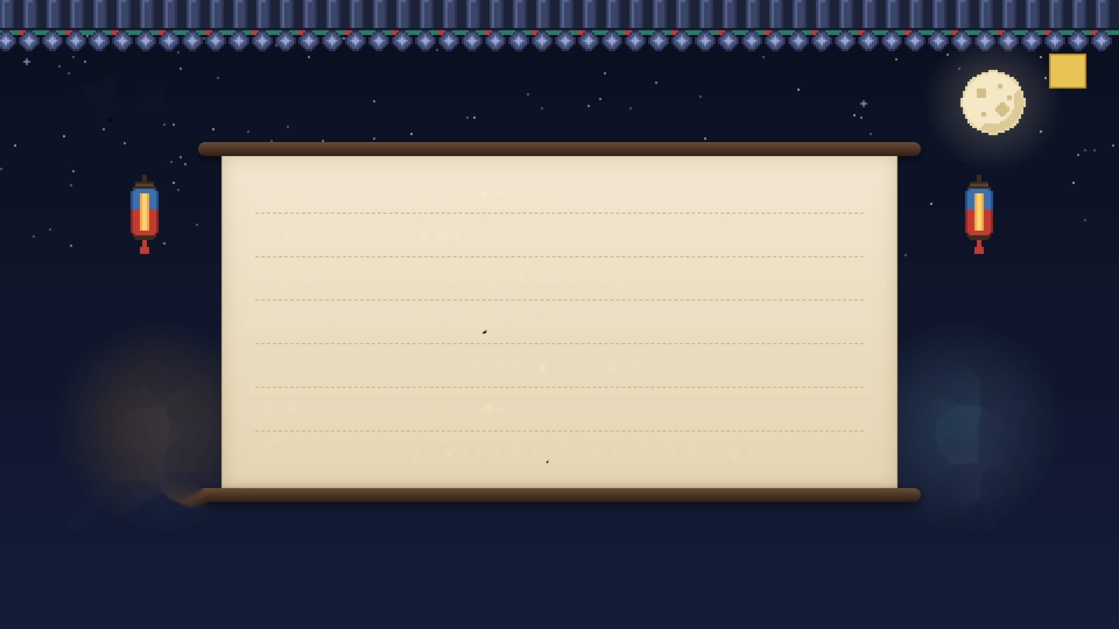
3
개요
장르
2인 협동 로그라이크
시점
2D 탑뷰
콘셉트
조선 액션 판타지 퇴마극, 무당
플랫폼 · 엔진
PC / Unity 6 (URP)
플레이 인원
2인 온라인 협동 (접속 코드로 친구와 연결)
한 판
약 15분~20분
타깃
뱀서라이크를 해 본, 친구와 할 게임을 찾는 20대
Notes:
표를 읽지 말고 장르와 한 판 시간만 짚습니다. 자세한 구조는 게임 플로우에서 설명합니다.

Slide 4
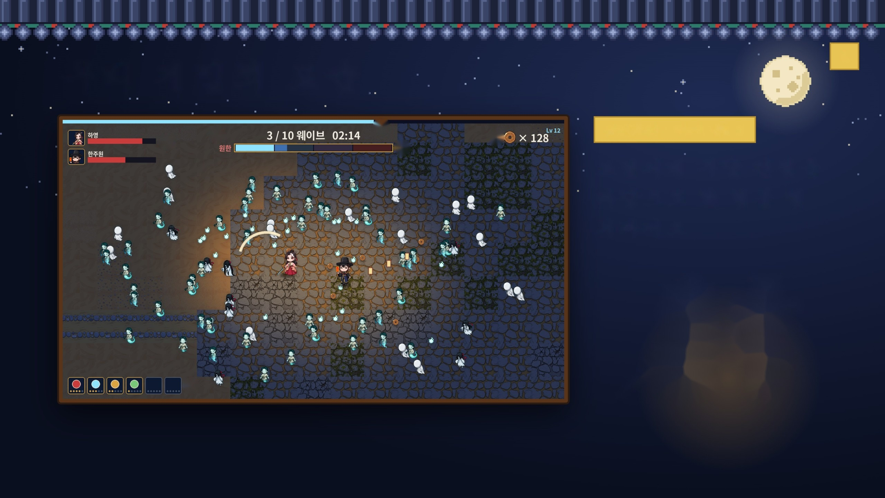
4
우리 게임의 모습
천명(天命) · 하늘이 내린 명
조선시대 무당 컨셉을
바탕으로 한 협동
로그라이크
Notes:
실제 플레이 화면 목업입니다. 왼쪽 위는 두 사람의 체력, 가운데는 웨이브와 남은 시간, 그 아래 원한 게이지입니다. 맨 위 하늘색 바는 둘이 함께 채우는 영혼, 즉 경험치이고, 오른쪽 위는 내가 주운 엽전, 왼쪽 아래는 고른 증강 6칸입니다.

Slide 5
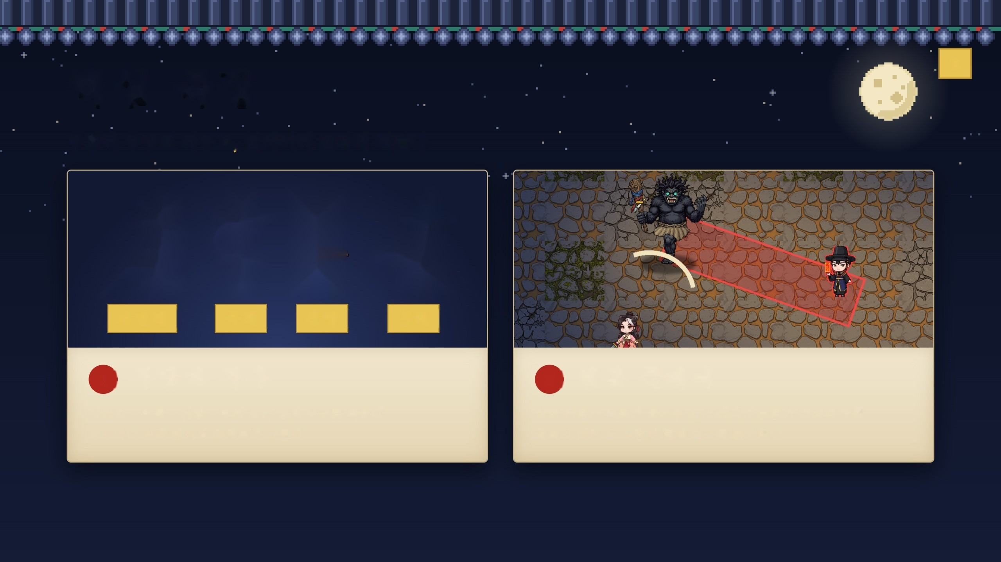
5
핵심 특징
무당이 무구로 싸우고, 둘이어야 끝까지 버틴다
사인검
부적
신칼
부채
1
무당과 무구
2
협동 플레이
사인검 · 부적 · 신칼 · 부채 같은 실제 무구로 싸운다
잡힌 동료는 동료만 풀어주고, 쓰러지면 동료가 버텨야 부활
무구마다 공격 방식과 이펙트가 다르다
끝까지 버틴 두 사람이 함께 보스를 봉인한다
Notes:
천명의 핵심 특징은 두 가지입니다. 첫째, 무당이 사인검, 부적, 신칼, 부채 같은 실제 무구로 싸우고, 무구마다 공격 방식과 이펙트가 다릅니다. 둘째, 협동 플레이입니다. 보스에게 잡힌 동료는 다른 동료만 풀어줄 수 있고, 쓰러지면 남은 동료가 버텨야 부활합니다. 그렇게 끝까지 버틴 두 사람이 함께 보스를 봉인합니다.

Slide 6
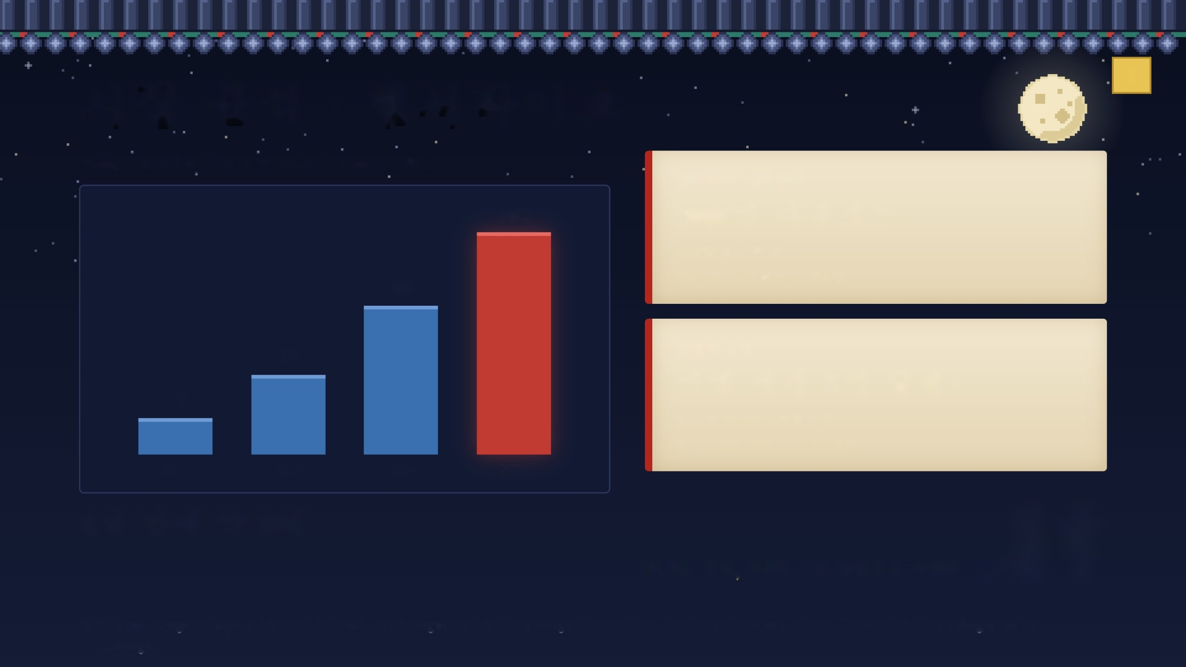
6
시장 분석 · 뱀서라이크
Steam 뱀서라이크 출시 수 (Bullet Heaven 태그)
그래프 삭제 및 로그라이크 시장 조사로 다시하기,
뱀파이어 서바이버
103
300만 다운로드
모바일 출시 한 달
69
BAFTA 2023 최우수 게임상
37
탕탕특공대
인앱 매출 5억 달러+
17
출시 후 약 1년 8개월 누적
출시 2개월 만에 7,500만 달러
2022
2023
2024
2025
출처 Steam Page Analyzer (2026.9.27 기준) · mobilegamer.biz / AppMagic (2023.1.16) · WN Hub / Sensor Tower (2024.4.16) · mobilegamer.biz
/ AppMagic
Notes:
뱀서라이크 시장은 Steam에서만 2022년 17개에서 2025년 103개로 4년 만에 약 6배 커졌습니다. 레퍼런스로 삼은 뱀파이어 서바이버는 모바일 출시 한 달 만에 300만 다운로드를 넘겼고, 탕탕특공대는 누적 인앱 매출이 5억 달러를 넘었습니다. 저희는 이 커지는 장르에서 2인 협동으로 차별화합니다.

Slide 7
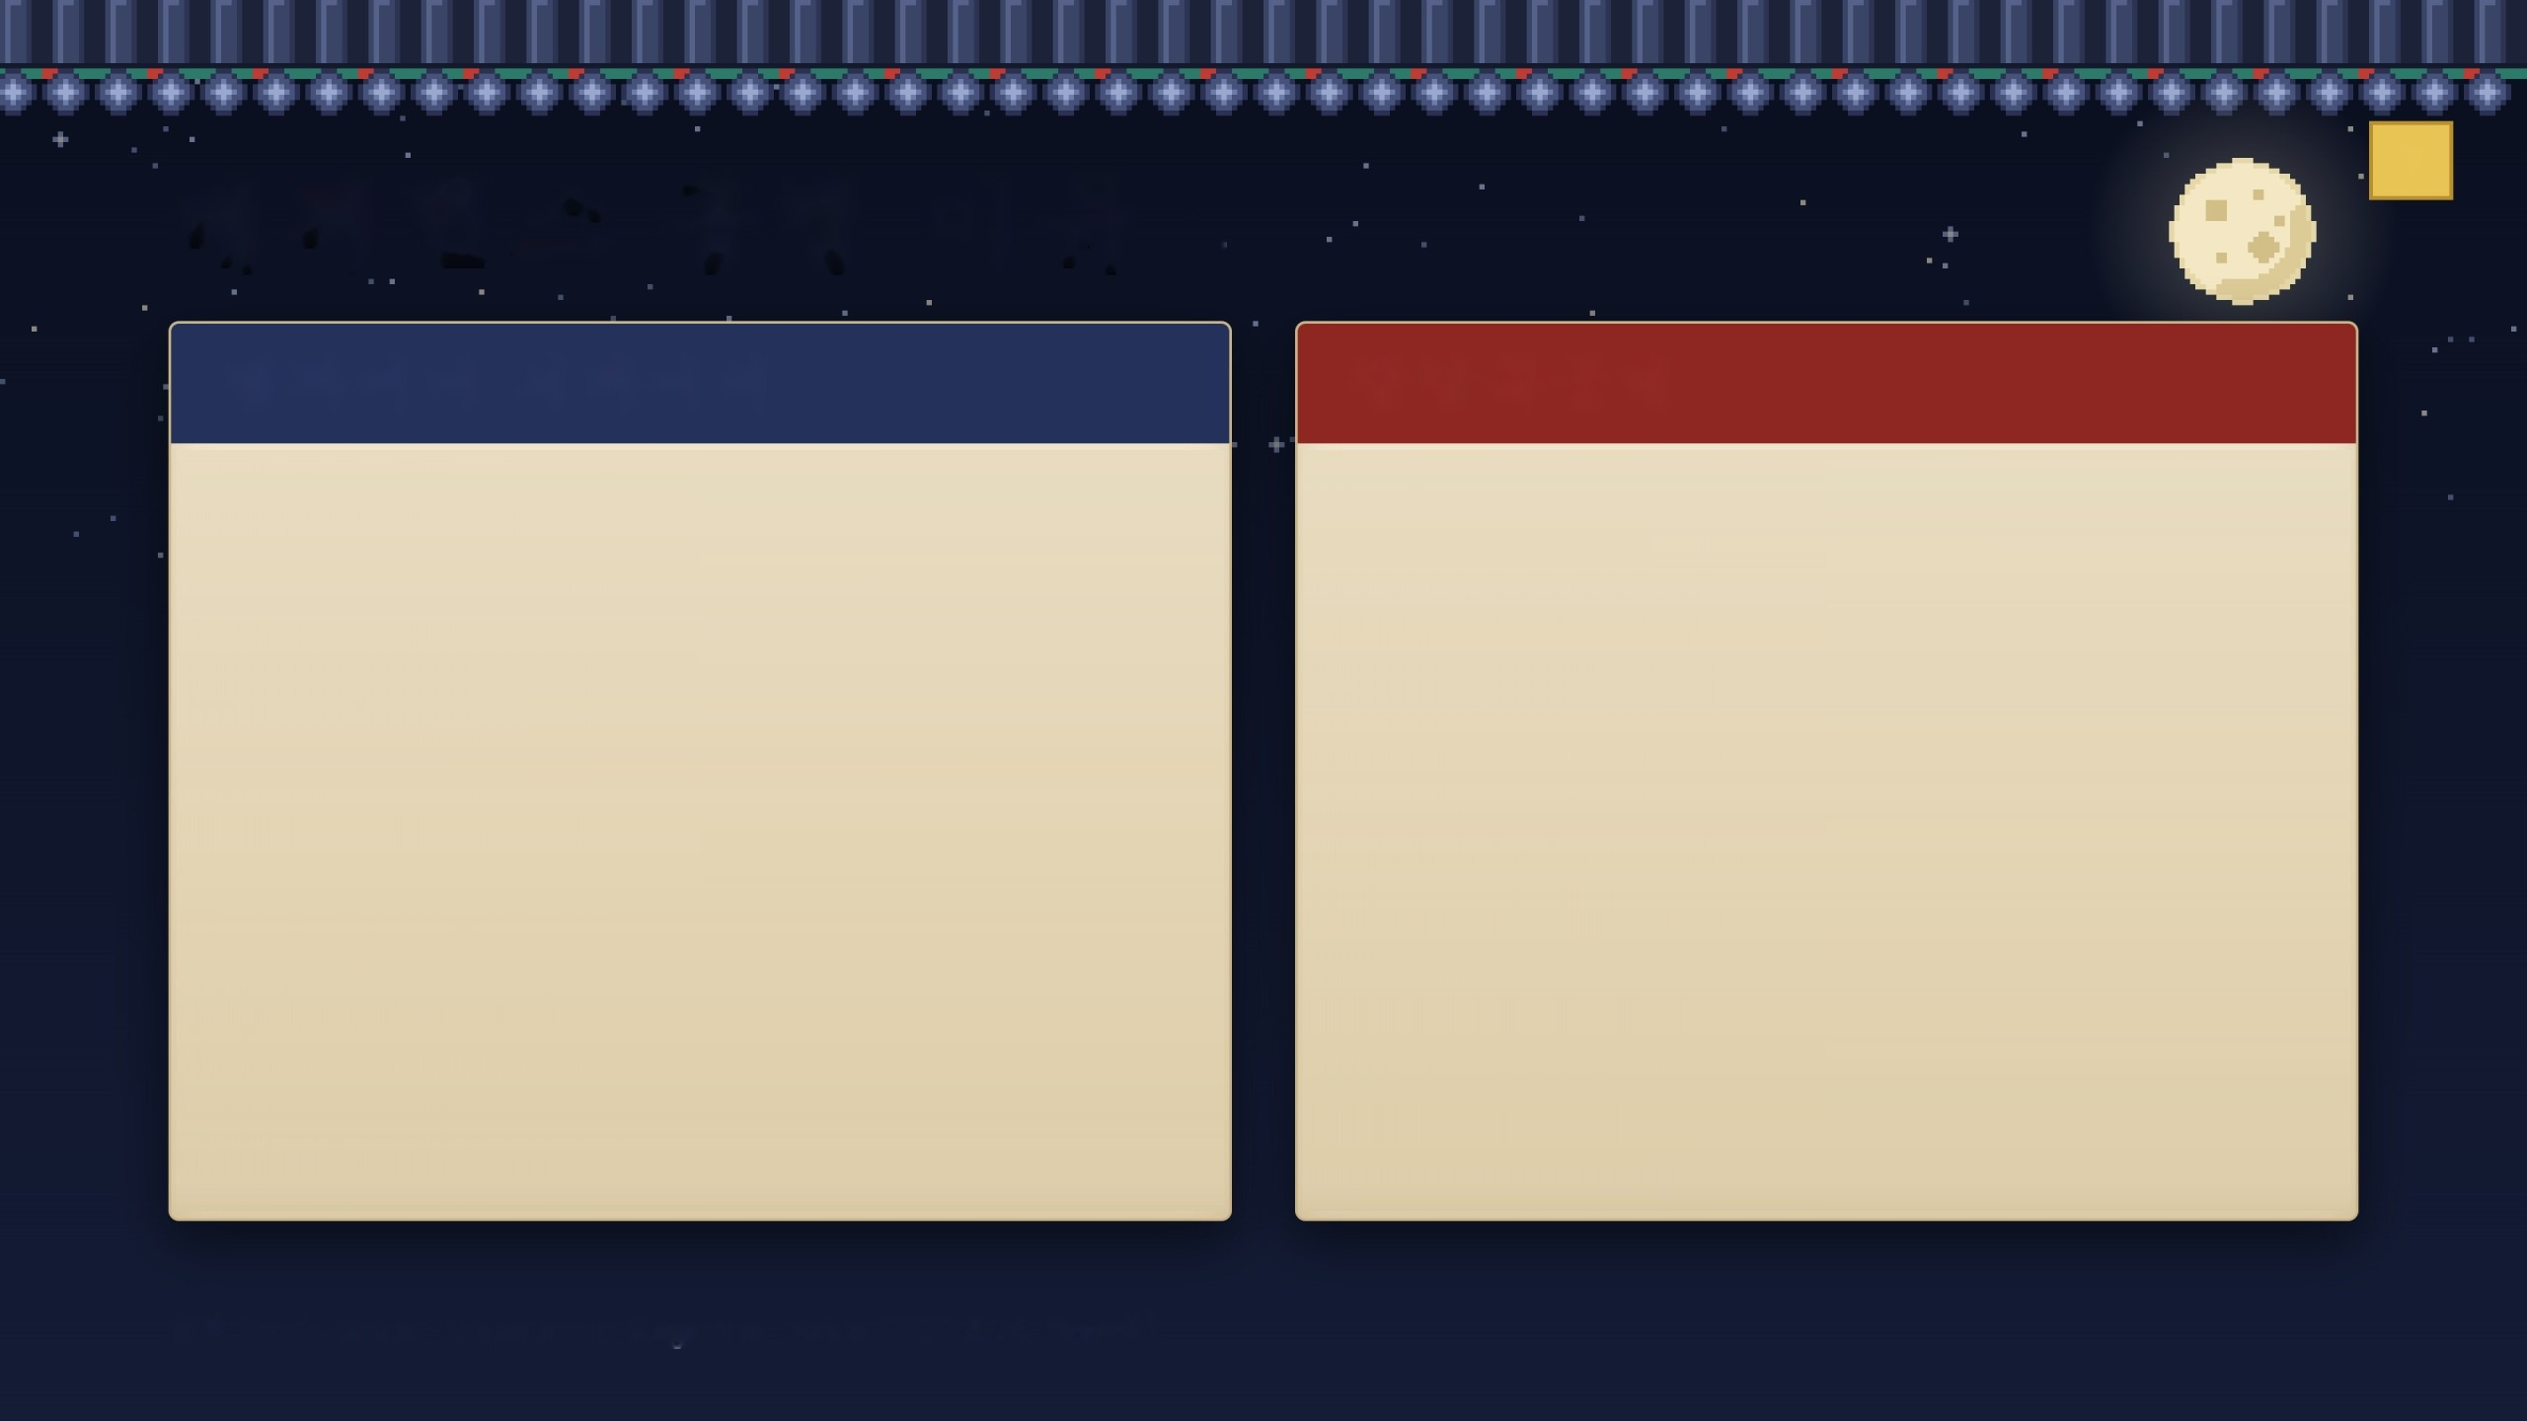
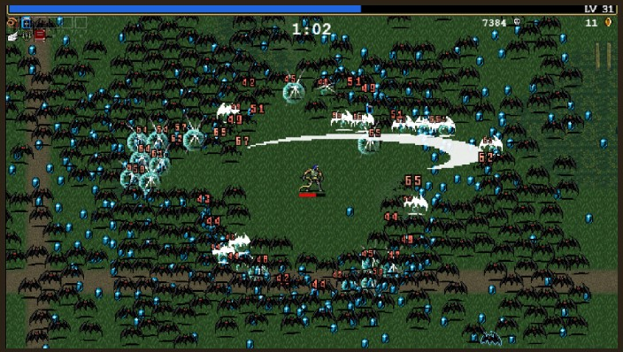
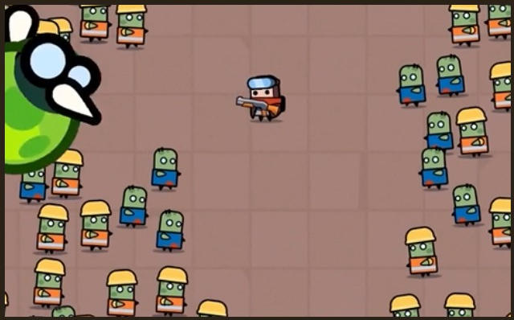
7
레퍼런스 흥행 이유
뱀파이어 서바이버
탕탕특공대
1
3달러, 무료 체험판
1
무료 모바일, 한 손 조작
부담 없이 시작한다
누구나 바로 시작한다
2
이동만 하는 조작, 10~20분 한 판
2
TikTok 광고
짧게, 쉽게 즐긴다
‘게임 × TikTok 광고’ 첫 성공 사례
3
해금할 것이 많다
3
검증된 자동 공격
‘한 판만 더’를 부른다
아처로를 만든 Habby의 다음 작품
출처 Tom's Guide · SuperJump Magazine · Axios (2022.8.26, Naavik)
Notes:
두 게임이 많이 팔린 이유입니다. 뱀파이어 서바이버는 3달러에 무료 체험판이 있어 시작이 쉽고, 이동만 하는 조작과 10~20분짜리 짧은 판, 해금할 거리가 많아 한 판 더 하게 만듭니다. 방송으로 크게 퍼져 Twitch 시청자가 최대 약 14만 명이었습니다. 탕탕특공대는 무료 모바일에 한 손 조작이고, TikTok 광고로 크게 퍼진 첫 성공 사례로 꼽힙니다. 아처로로 자동 공격을 검증한 Habby의 다음 작품이었고, 출시 후 차트 504위에서 1위까지 올랐습니다. 공통점은 쉽게 시작하고, 짧게 끝나고, 보고 싶어진다는 것입니다. 천명도 이 조건 위에 2인 협동을 더합니다.

Slide 8
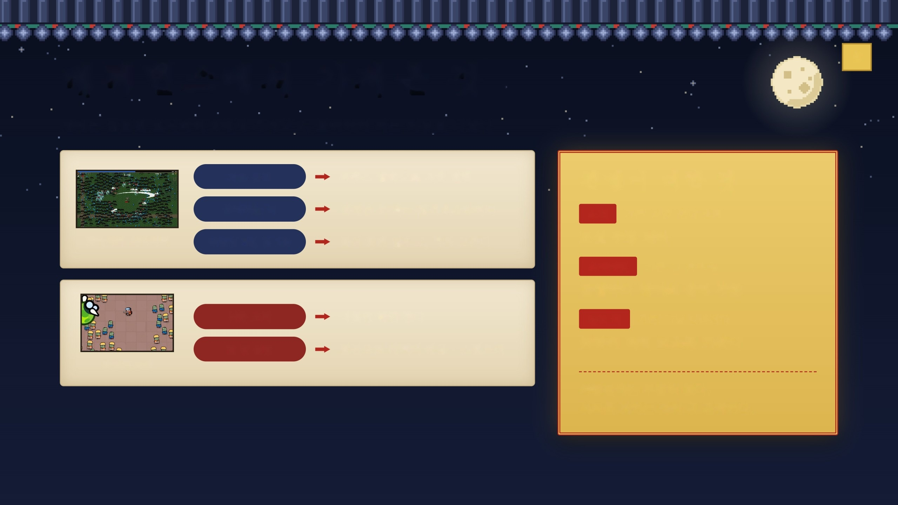
8
레퍼런스에서 가져온 것
재미는 검증된 뱀서라이크에서 가져오고, 둘이어야 하는 이유를 더했다
자동 공격
마우스 방향으로 자동 발동
천명이 더한 것
쏟아지는 적
많은 원귀
소재
기존: 서양·현대 소재
뱀파이어 서바이버
레벨업 3장 중 1장
판 안 증강 선택
조선 무당 퇴마
쓰러지면
기존: 그 판은 끝
관전하다 웨이브 끝에 부활
쉬운 조작
이동만 하면 된다
놓친 적
기존: 그냥 사라진다
판 밖 성장
엽전으로 캐릭터 해금 · 스킬트리
원한이 되어 보스를 키운다
탕탕특공대
최종전에는 부활이 없다.
서로를 지키는 것이 곧 공략이다.
Notes:
레퍼런스에서 가져온 것과 천명이 더한 것입니다. 뱀파이어 서바이버에서는 자동 공격, 쏟아지는 적, 레벨업 3장 중 1장 고르기를 가져왔습니다. 천명에서는 공격이 마우스 방향으로 자동 발동하고, 혼자서는 다 막을 수 없을 만큼 원귀가 몰려오며, 레벨업하면 둘이 함께 멈추고 각자 고릅니다. 탕탕특공대에서는 쉬운 조작과 판 밖 성장을 가져왔습니다. 여기에 천명은 조선 무당 퇴마라는 소재, 쓰러져도 관전하다 웨이브 끝에 부활하는 구조, 놓친 원귀가 원한이 되어 보스를 키우는 시스템을 더했습니다. 최종전에는 부활이 없어서 서로를 지키는 것이 곧 공략입니다.

Slide 9
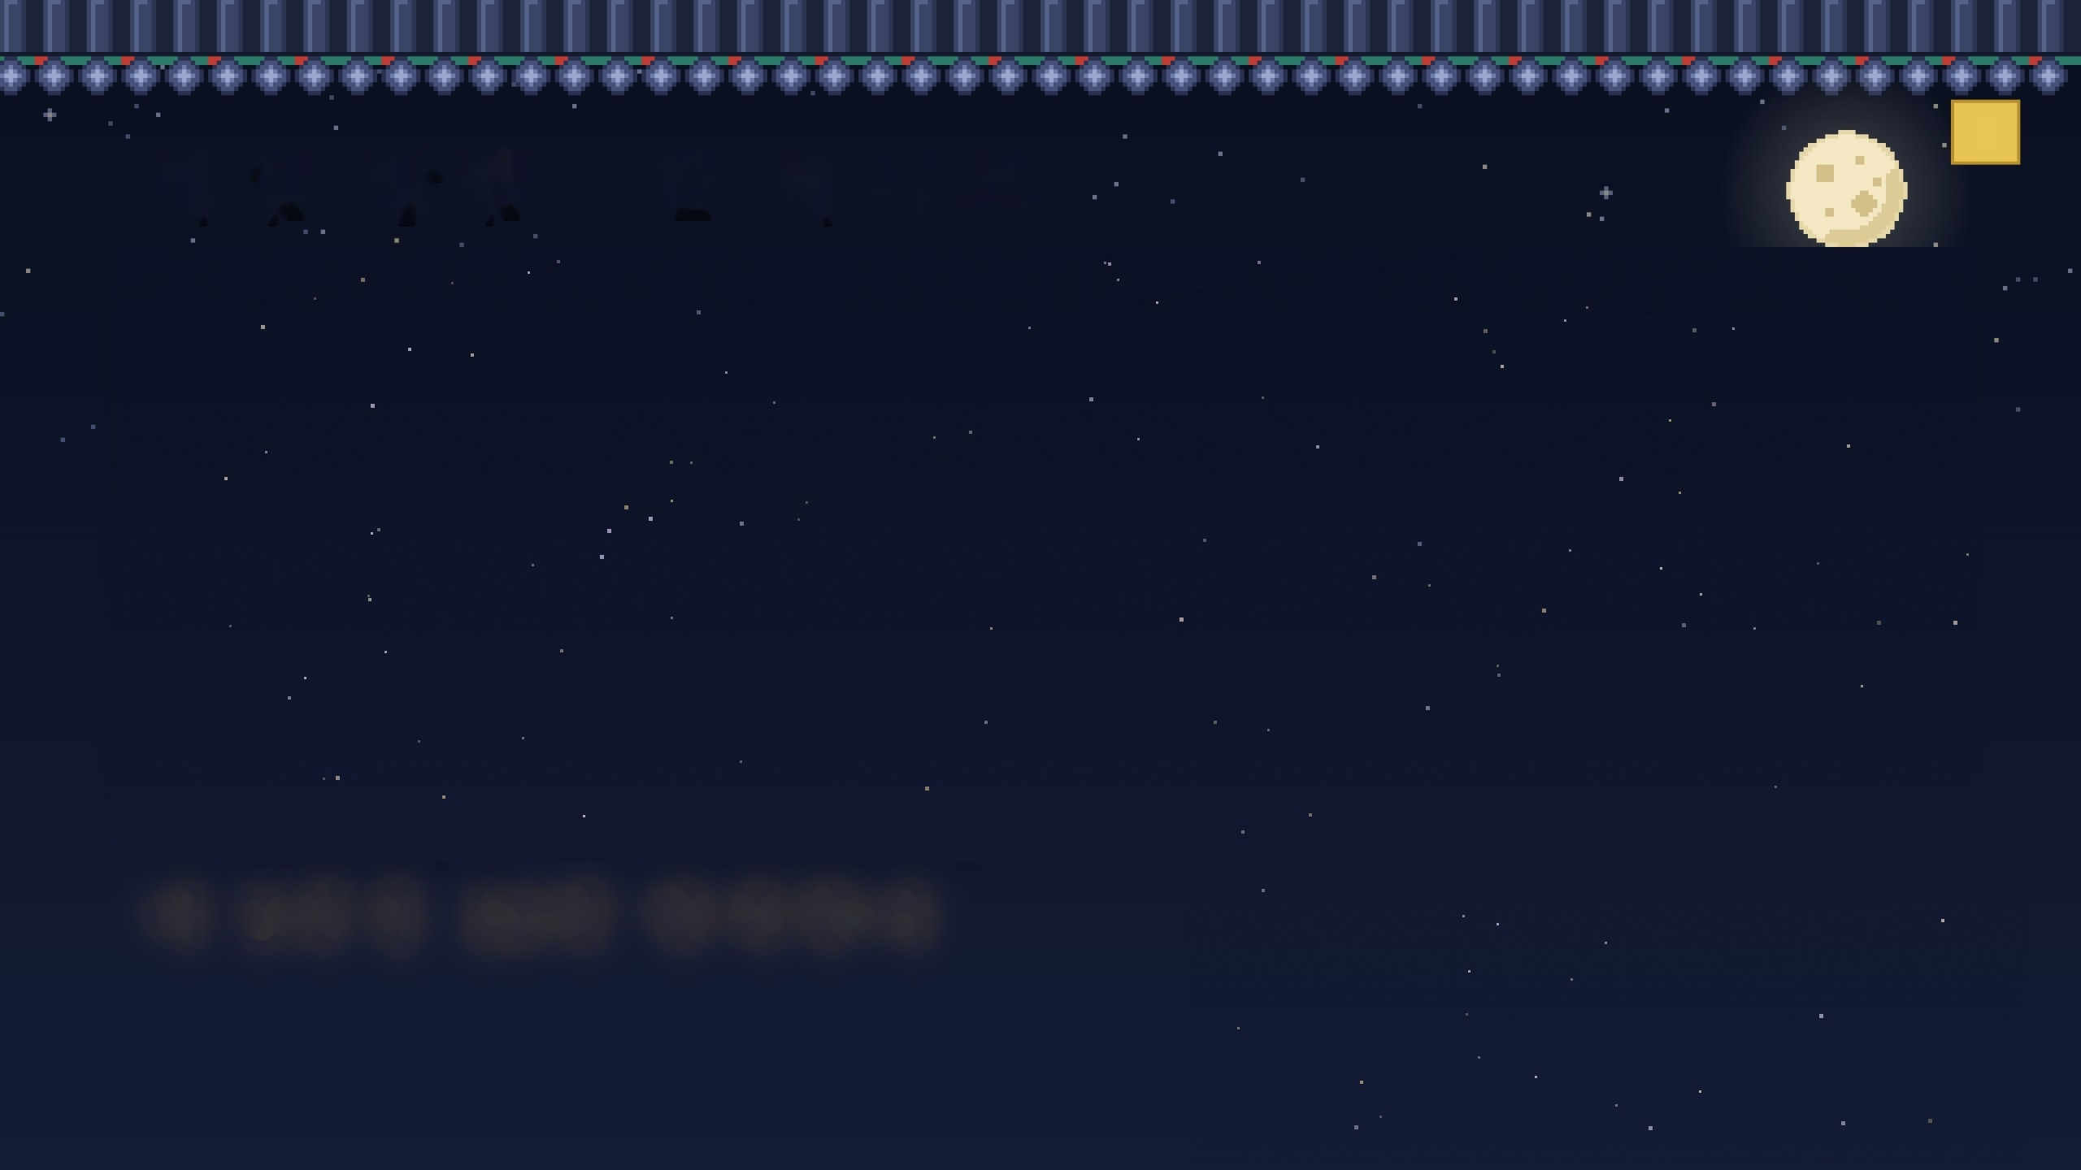
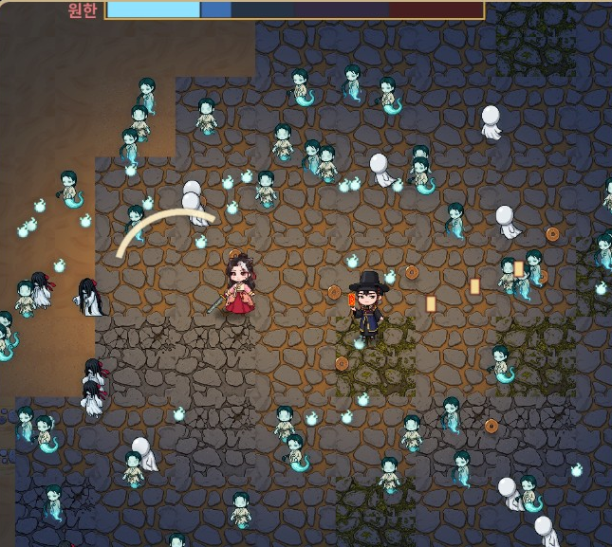
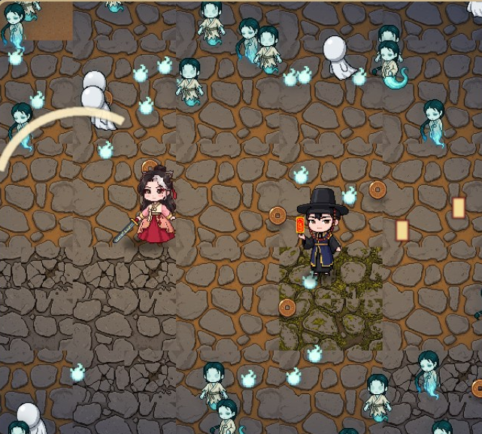
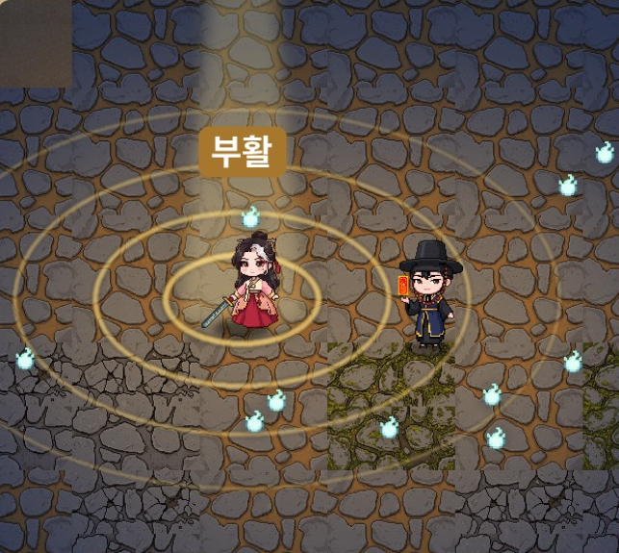
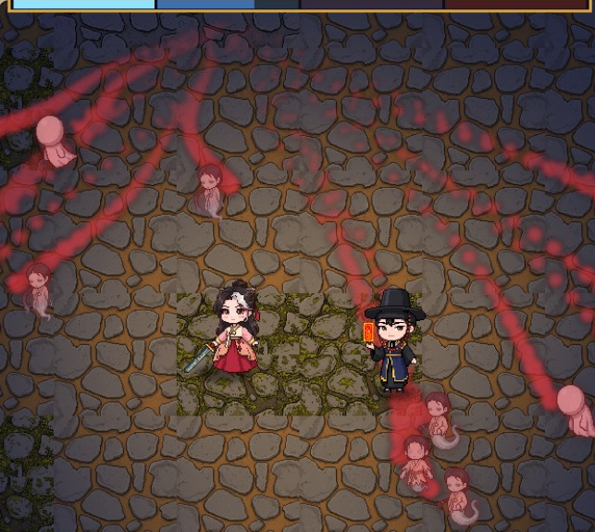
9
게임 방법 · 플레이 루프
한 판 약 35분 · 3분 웨이브 10번 · 5웨이브에 중간 보스, 마지막에 최종전
1
웨이브 시작
2
3분 버티기
쓰러지면 · 관전
원귀가 사방에서
쓸어내고
쓰러지면 동료 화면을 관전한다
몰려온다
영혼을 줍는다
웨이브 끝 징이 울리면 부활 (최종전은 부활 없음)
재미 · 남은 한 명이 버티는 긴장, 지켜보는 응원
×10
4
정비
3
웨이브 끝
원한
쓰러진 동료 부활
남은 원귀는
웨이브 끝에 남은 원귀 1마리 = 원한 1
체력 회복
원한으로 쌓인다
원한이 짙을수록 최종전 억쇠가 거칠어진다
맑음
짙음
한
폭주
웨이브 1~4
중간 보스
웨이브 6~10
최종전 · 억쇠
0분
12분
15분
30분
35분
보스를 잡으면 클리어 · 둘 다 쓰러지면 게임 오버
Notes:
한 판은 약 35분, 3분짜리 웨이브 10번입니다. 웨이브가 시작되면 원귀가 사방에서 몰려오고, 3분 동안 쓸어내며 영혼을 줍습니다. 징이 울리면 남은 원귀는 원한으로 쌓이고, 쓰러진 동료가 부활하며 정비합니다. 이걸 10번 반복하고, 5웨이브에 중간 보스, 마지막 최종전에서 억쇠를 봉인하면 클리어입니다. 쓰러지면 동료 화면을 관전하다가 웨이브 끝에 부활하지만 최종전에는 부활이 없고, 남긴 원한만큼 최종전의 억쇠가 거칠어집니다.

Slide 10
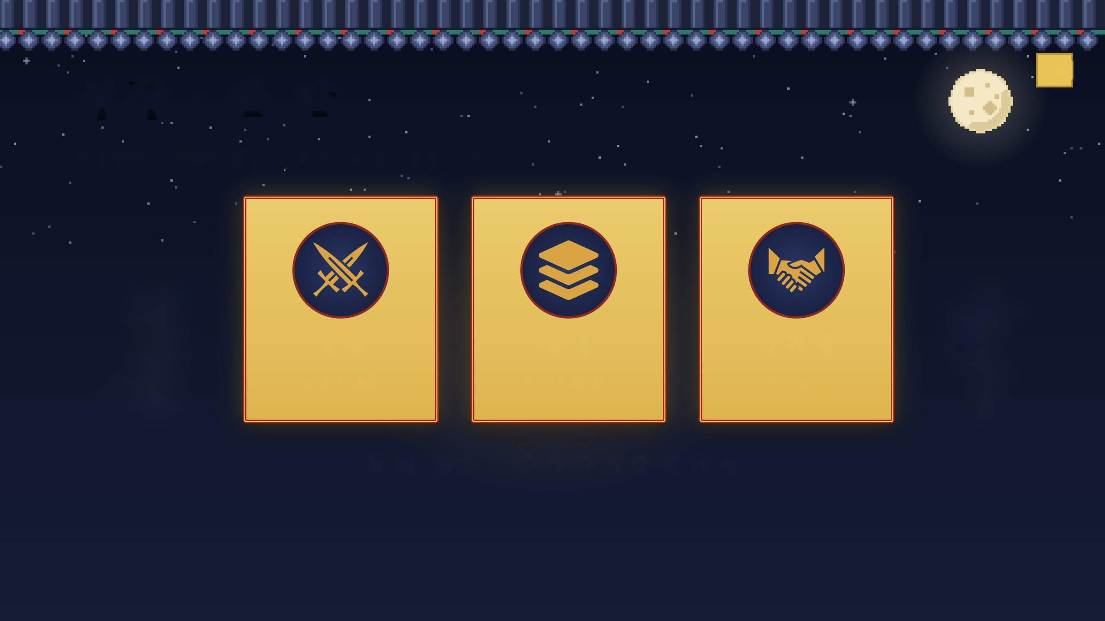
10
성장 · 판 안
레벨업하면 게임이 멈추고, 각자 3장 중 1장을 고른다
공통
전용
일회용
능력치 강화
캐릭터의 특징적인 강화
즉시 효과
최대 6칸 · 칸마다 5단계까지
Notes:
판 안에서는 영혼을 공유해서 둘이 함께 레벨업합니다. 레벨업하면 게임이 멈추고, 각자 증강 카드 3장 중 1장을 고릅니다. 증강은 공통, 전용, 일회용 세 종류이고, 최대 6칸을 5단계까지 키웁니다.

Slide 11
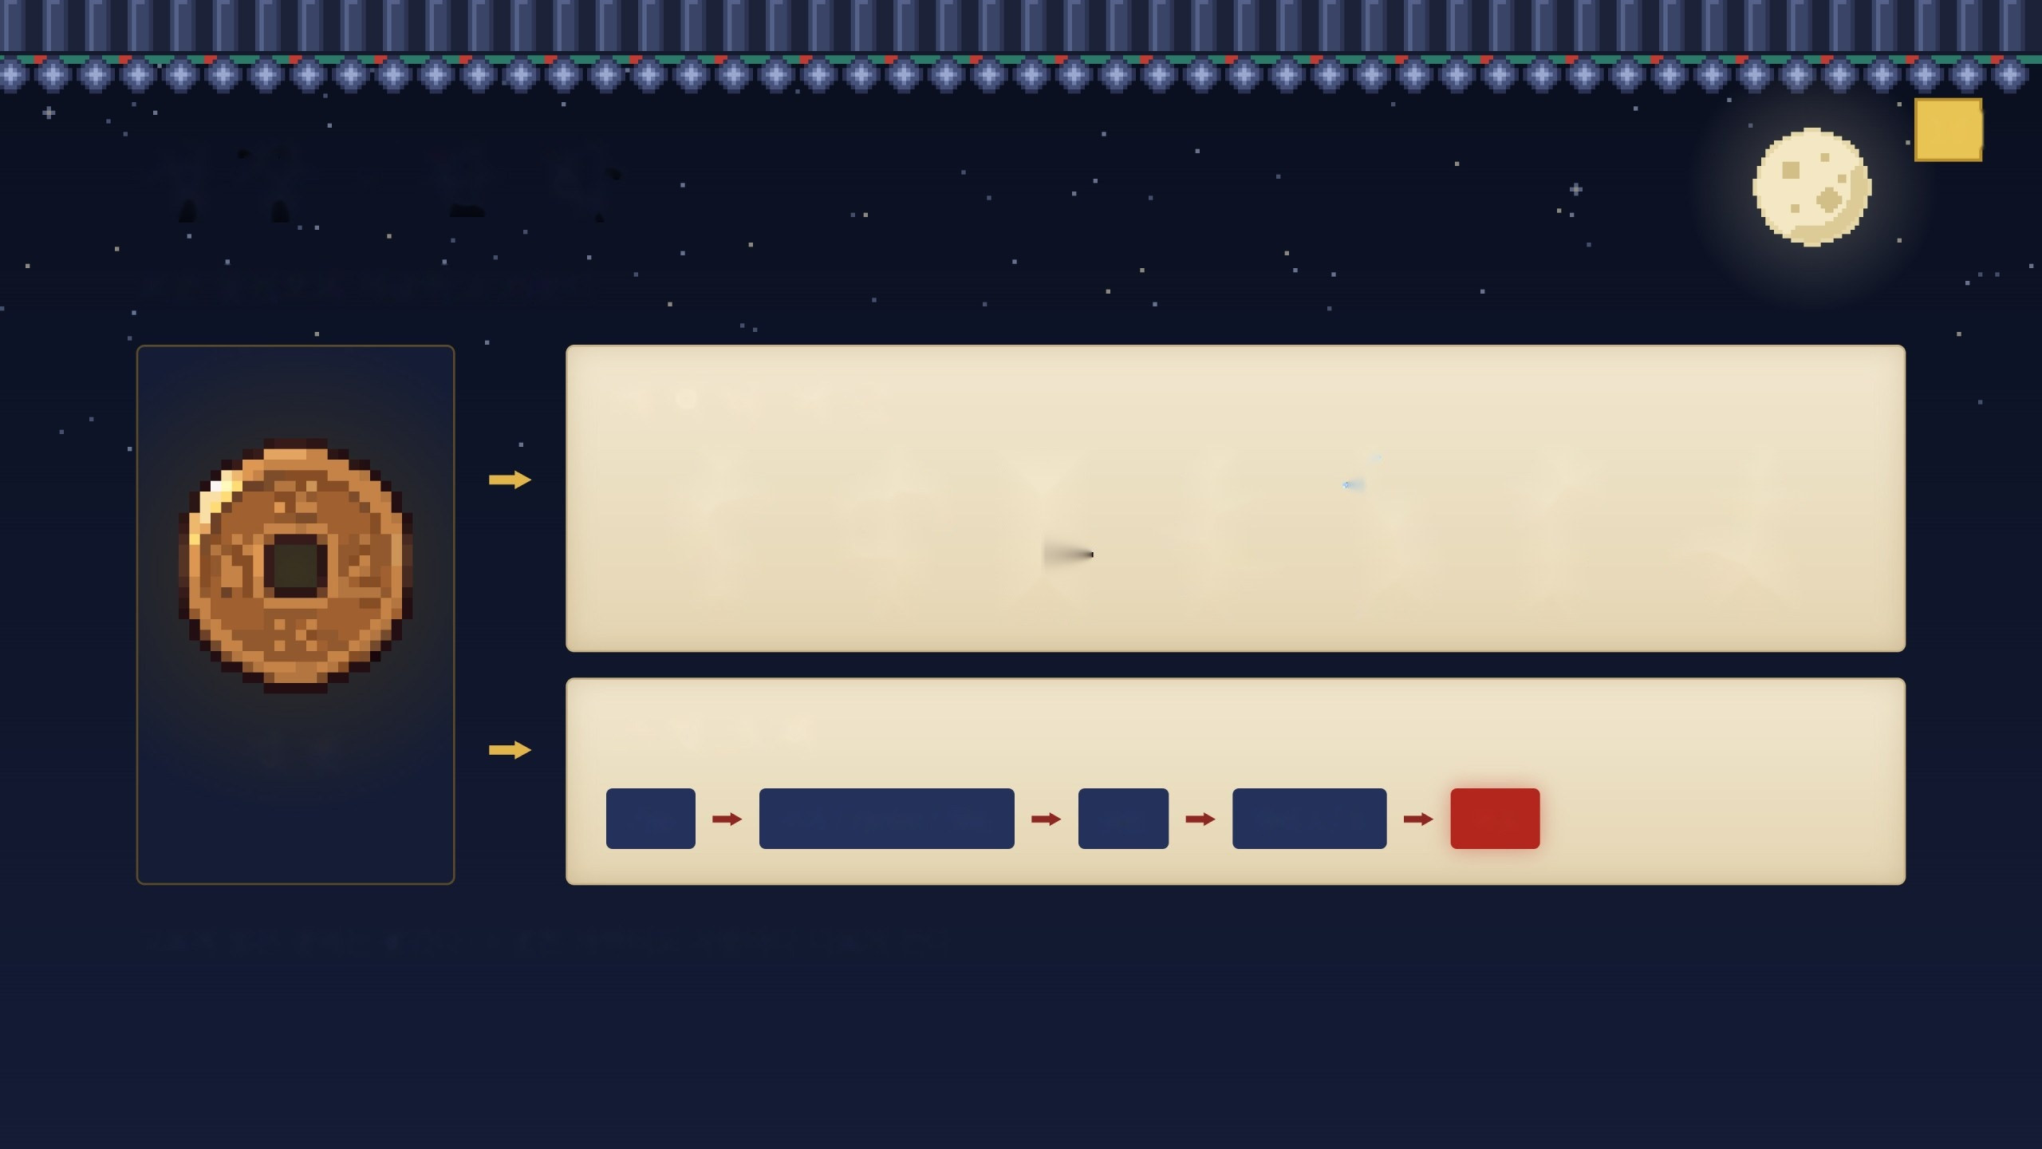
11
성장 · 판 밖
모은 엽전으로 해금하고 키운다
캐릭터 해금
엽전
스킬트리
기본
무기 / 패시브 / 협동
관문
갈래 A / B
각성
고르지 않은 갈래는 잠긴다 → 같은 캐릭터도 사람마다 다르게 큰다
Notes:
판 밖에서는 모은 엽전을 씁니다. 처음에는 하영만 쓸 수 있고, 나머지 일곱 명은 엽전으로 해금합니다. 스킬트리는 갈래를 하나 고르면 반대쪽이 잠겨서, 같은 캐릭터도 사람마다 다르게 큽니다.

Slide 12
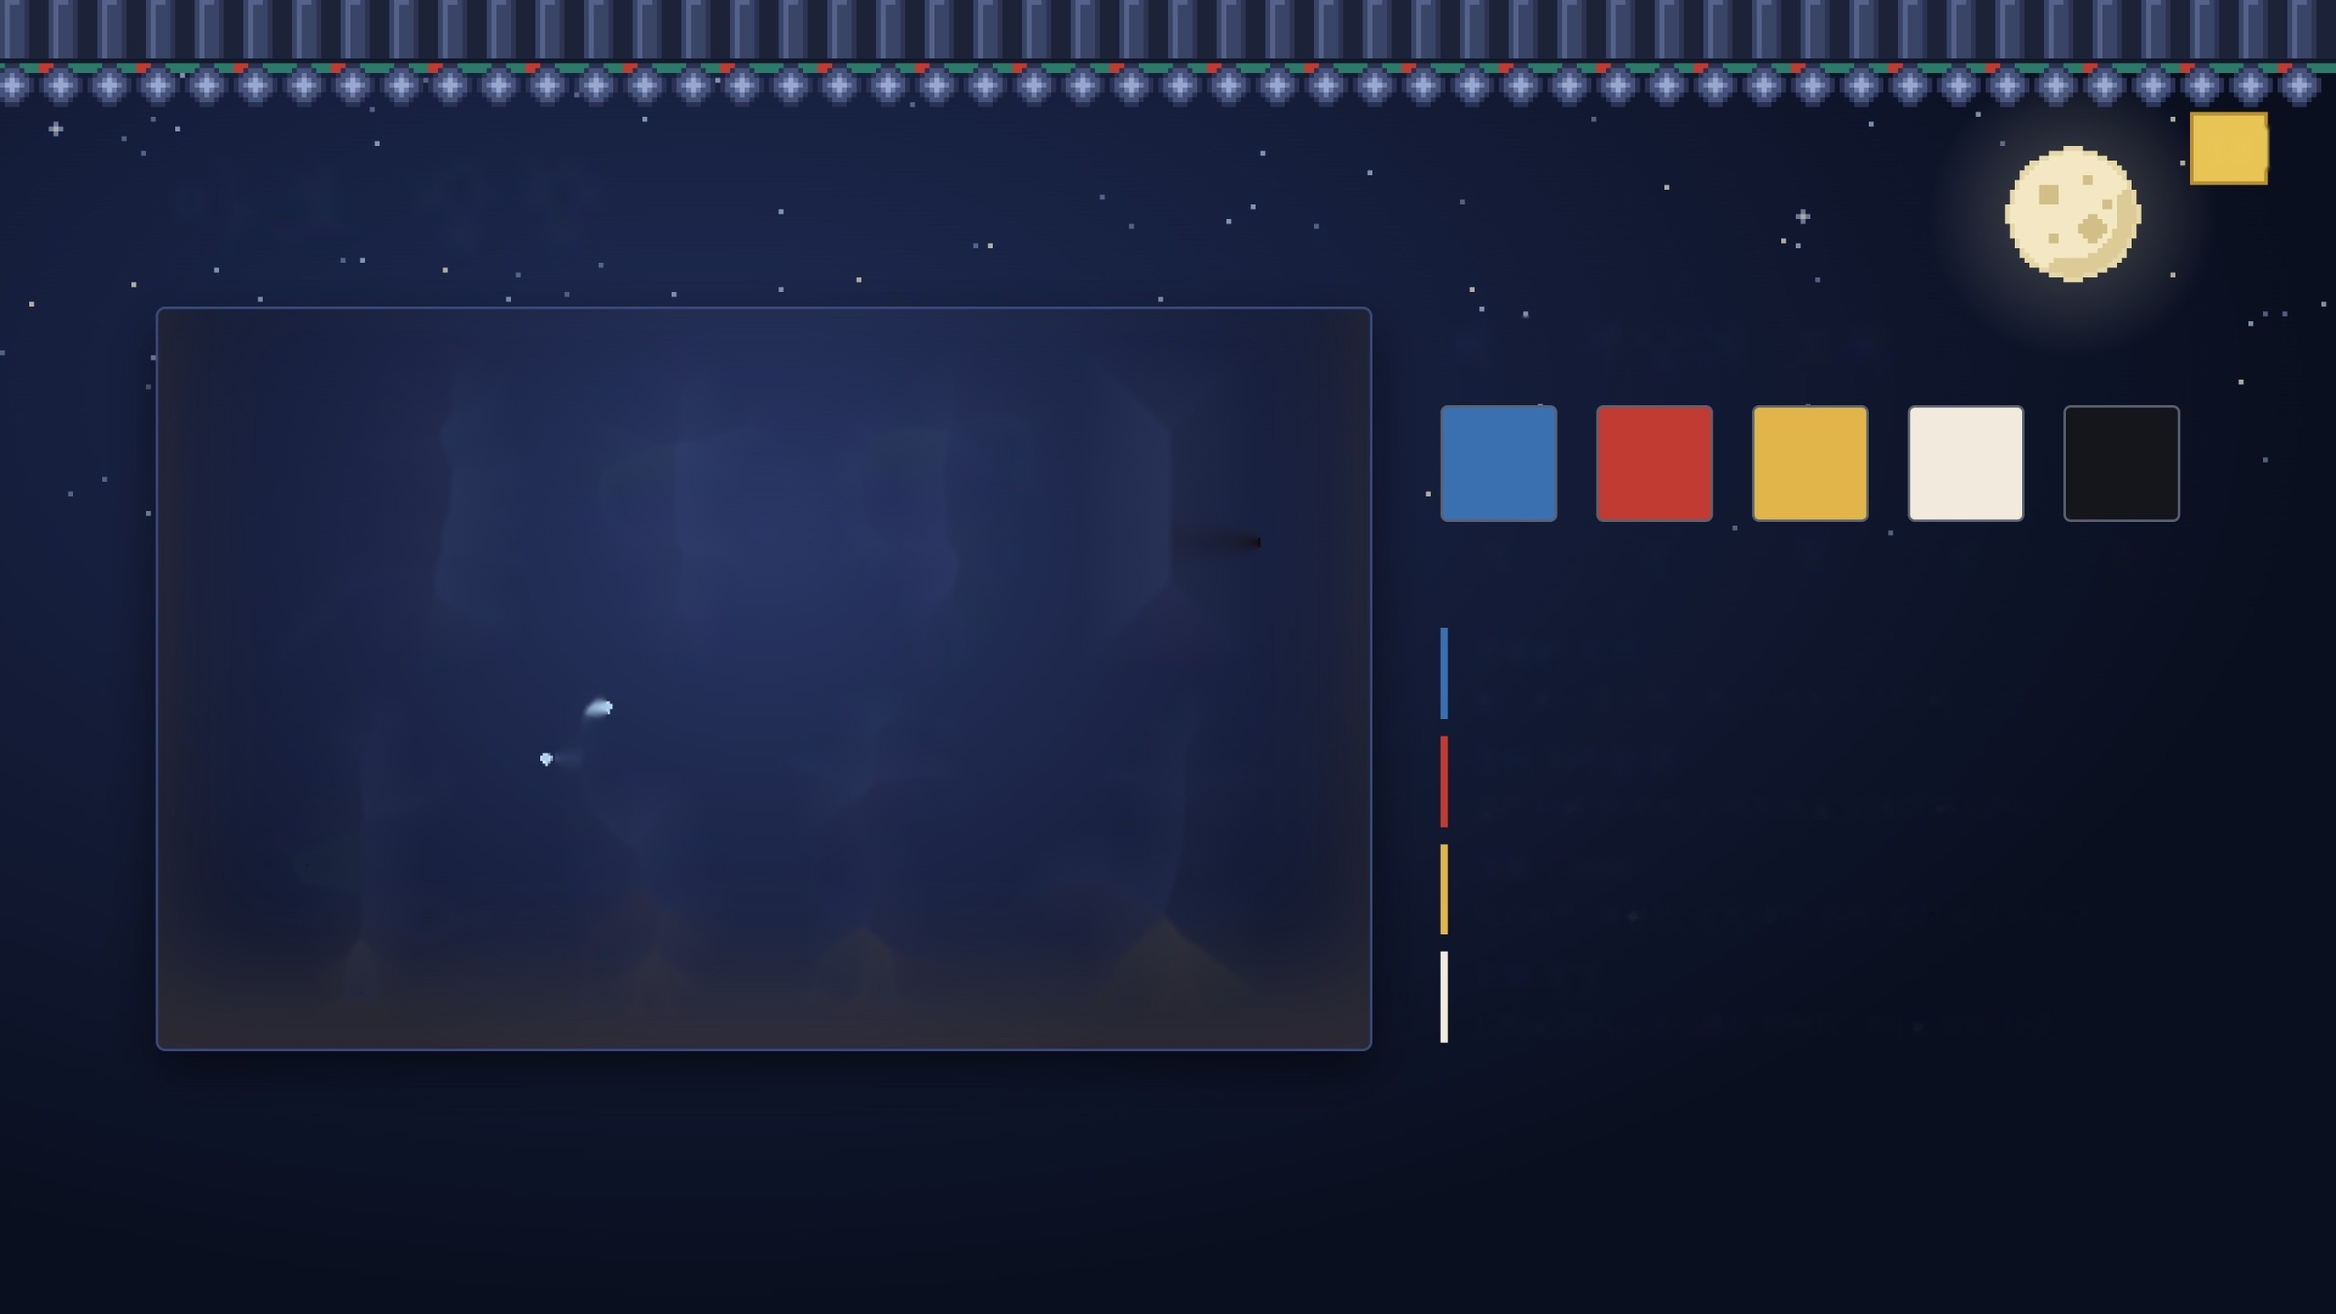
12
아트 방향
색 · 무당의 오색
청
적
황
백
흑
무당의 오색
청 · 적 · 황 · 백 · 흑, 무복과 무구의 색
밤의 어두운 톤
깊은 남색 밤 위에 오색과 초롱 불빛이 떠오른다
고증 디테일
애기씨옷, 칠성옷, 철릭 같은 무속·조선 복식과 무구
도트 방향
128px 캔버스 2~3등신 캐릭터 · 64px 탑뷰 타일
Notes:
아트는 무당의 오색과 밤의 어두운 톤으로 잡았습니다. 깊은 남색 밤 위에 청적황백흑 오색 무복과 초롱 불빛이 떠오르고, 원귀는 차갑게 빛나 한눈에 구분됩니다. 무구와 복식은 고증을 바탕으로 합니다.

Slide 13
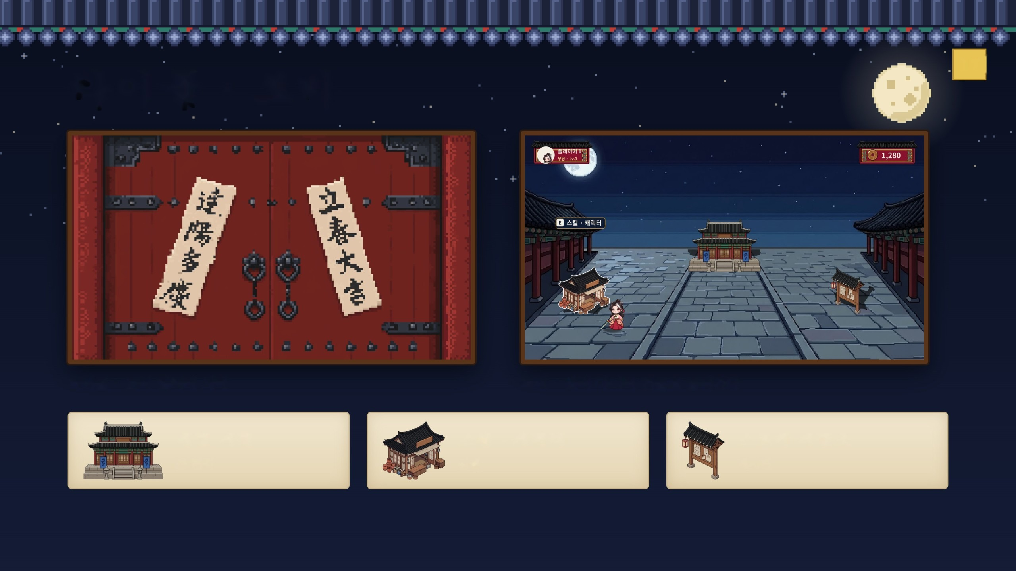
13
타이틀 · 로비
타이틀 · 문이 열리며 시작
로비 · 걸어 다니며 건물로 들어간다
게임 시작
스킬 · 캐릭터
스토리 저장소
큰 전각
상점
게시판
Notes:
타이틀 화면은 대문이 열리며 시작합니다. 로비에서는 캐릭터가 직접 걸어 다니고, 건물이 곧 메뉴입니다. 큰 전각은 게임 시작, 상점은 스킬과 캐릭터, 게시판은 스토리 저장소입니다. 건물에 다가가면 흰 테두리가 생기고, 상호작용하면 들어갑니다.

Slide 14
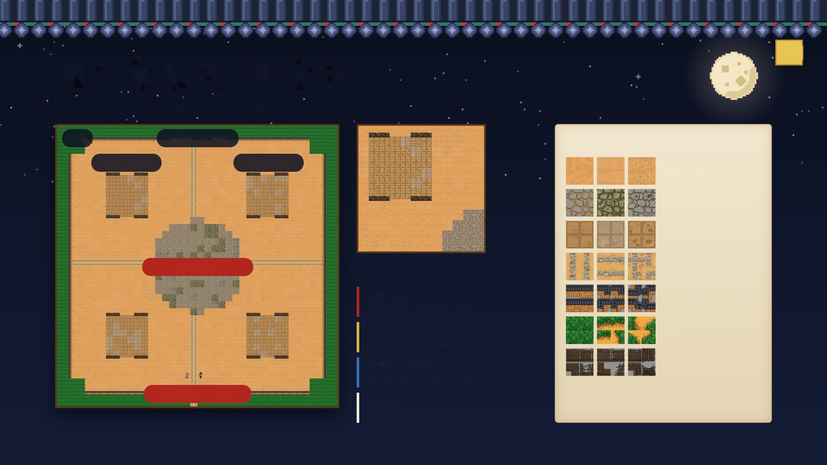
14
맵: 달밤의 폐장터
제작한 타일 21종으로 구성한 40×40 타일맵 (1타일 64px)
대숲
흙돌담 + 기와
사용한 타일
장터 (멍석)
장터 (멍석)
황토 마당
박석 광장
멍석
보스 등장
확대: 장터 구역 (12×12타일)
디딤돌 길
중앙 광장
흙돌담 + 기와
장애물 없는 보스전 공간
장터 4구역
대숲
싸리 울타리 + 멍석
디딤돌 십자길
싸리 울타리
광장과 네 구역을 잇는 길
남쪽 입구 · 시작
테두리
흙돌담 · 대숲, 넘어갈 수 없음
Notes:
무대는 늘 밤인 폐장터입니다. 직접 만든 타일 21종으로 40×40칸 맵을 구성했습니다. 가운데 박석 광장은 억쇠가 나타나는 보스전 공간이고, 네 귀퉁이 장터는 싸리 울타리와 멍석으로 꾸몄습니다. 디딤돌 십자길이 광장과 장터를 잇고, 테두리는 흙돌담과 대숲으로 막혀 있습니다. 두 플레이어는 남쪽 입구에서 시작합니다.

Slide 15
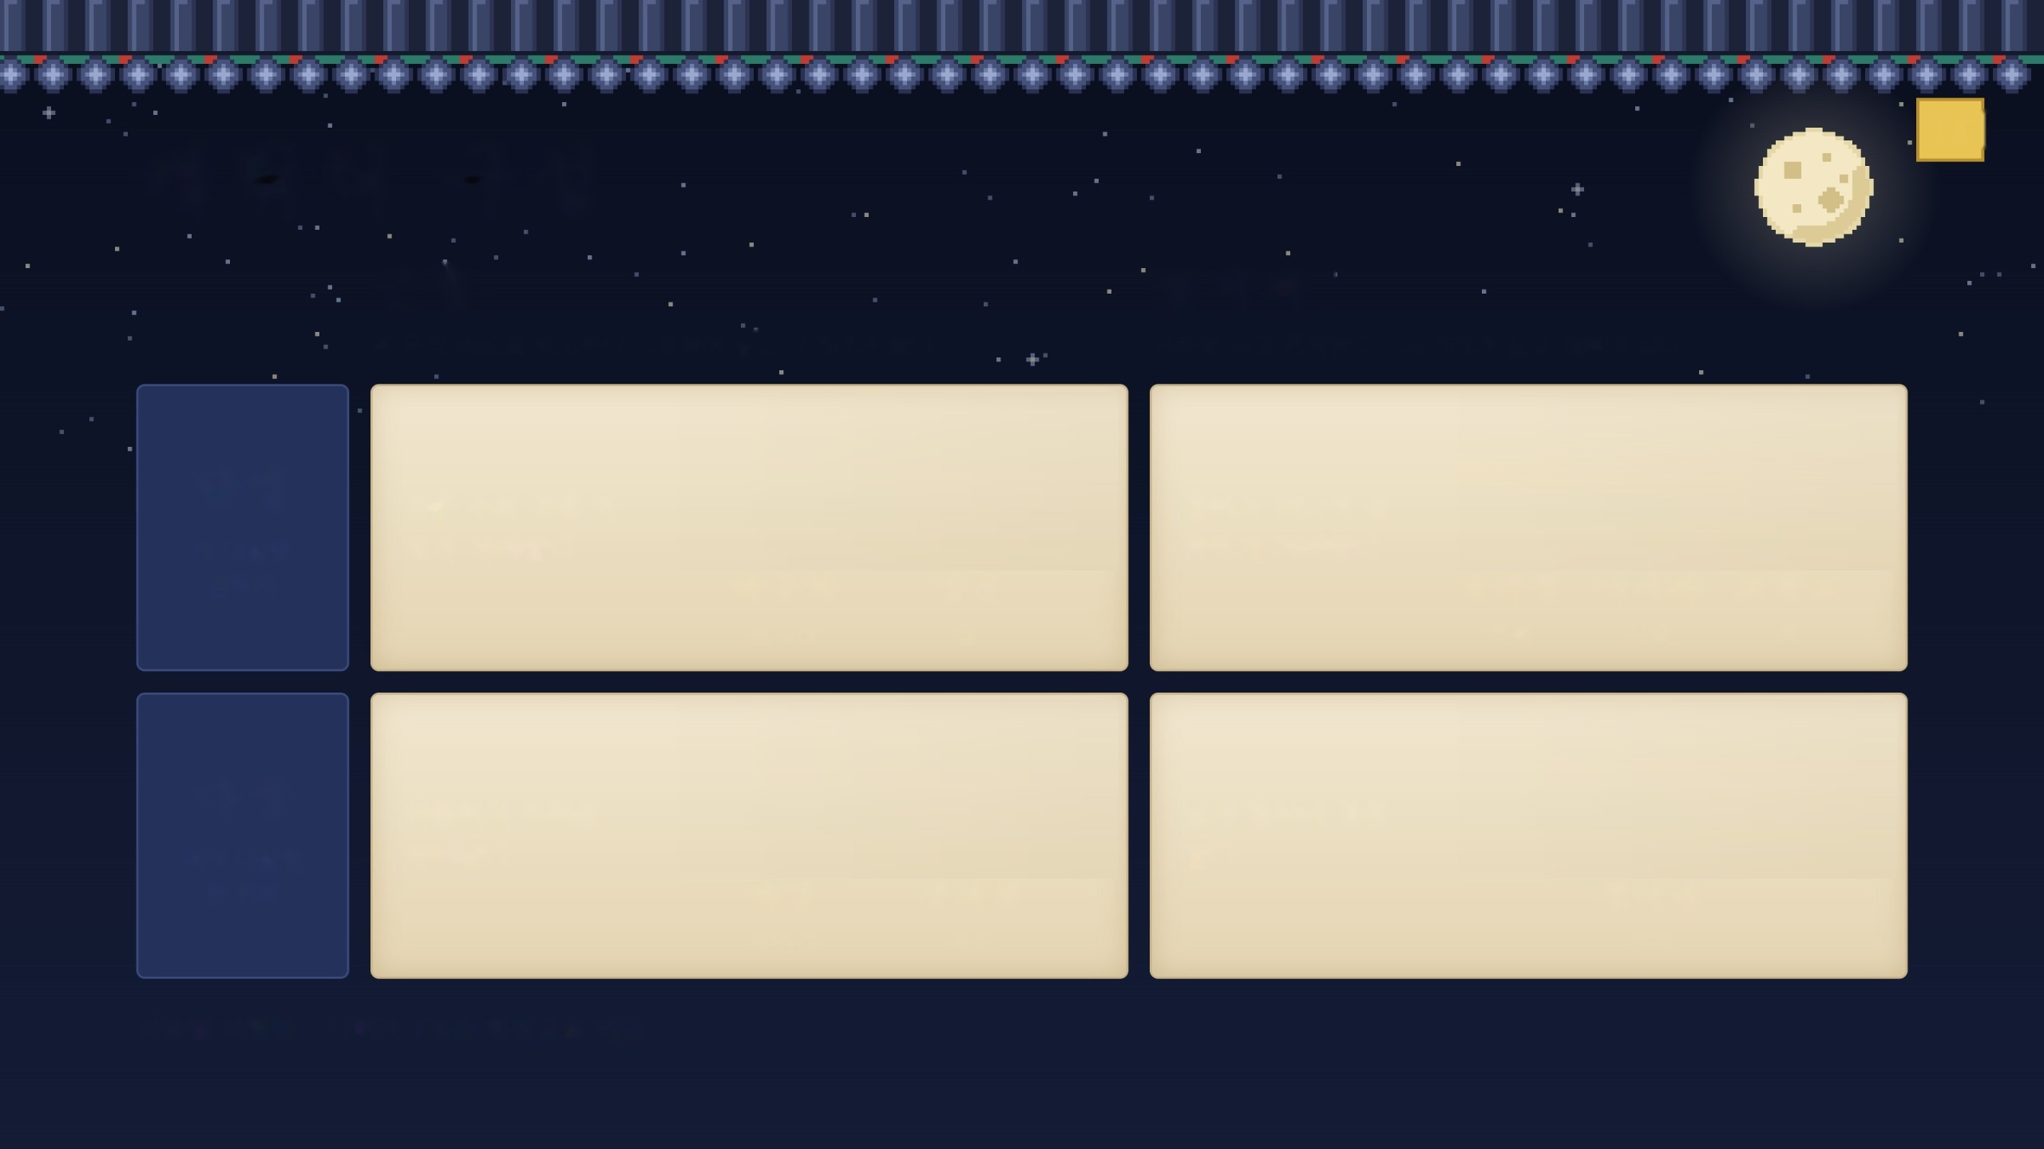
15
캐릭터 구성
근접
원거리
적 무리 속으로 파고든다 · 체력이 높고 사거리가 짧다
거리를 두고 견제한다 · 사거리가 길고 체력이 낮다
단일
적은 수의 적을
멀리서 하나씩
한 대상을
빠르게 처리한다
정확하게 처리한다
강하게
박규혁
임훈
이아라
최환조
삼지창
창
신칼
활
다중
휘둘러서 무리를
넓게 밀어내
여러 대상을
베어낸다
길을 연다
한 번에
하영
신지현
한주원
심여레
사인검
곡도
부적
부채
Notes:
캐릭터는 한 명씩 소개하지 않고 싸우는 방식으로 묶었습니다. 처음에는 하영만 쓸 수 있고 나머지는 엽전으로 해금하며, 둘이 같은 캐릭터를 골라도 됩니다. 모든 캐릭터는 동료에게 효과가 나는 고유 패시브를 하나씩 가집니다. 공격은 모두 마우스 방향으로 자동 발동합니다.

Slide 16
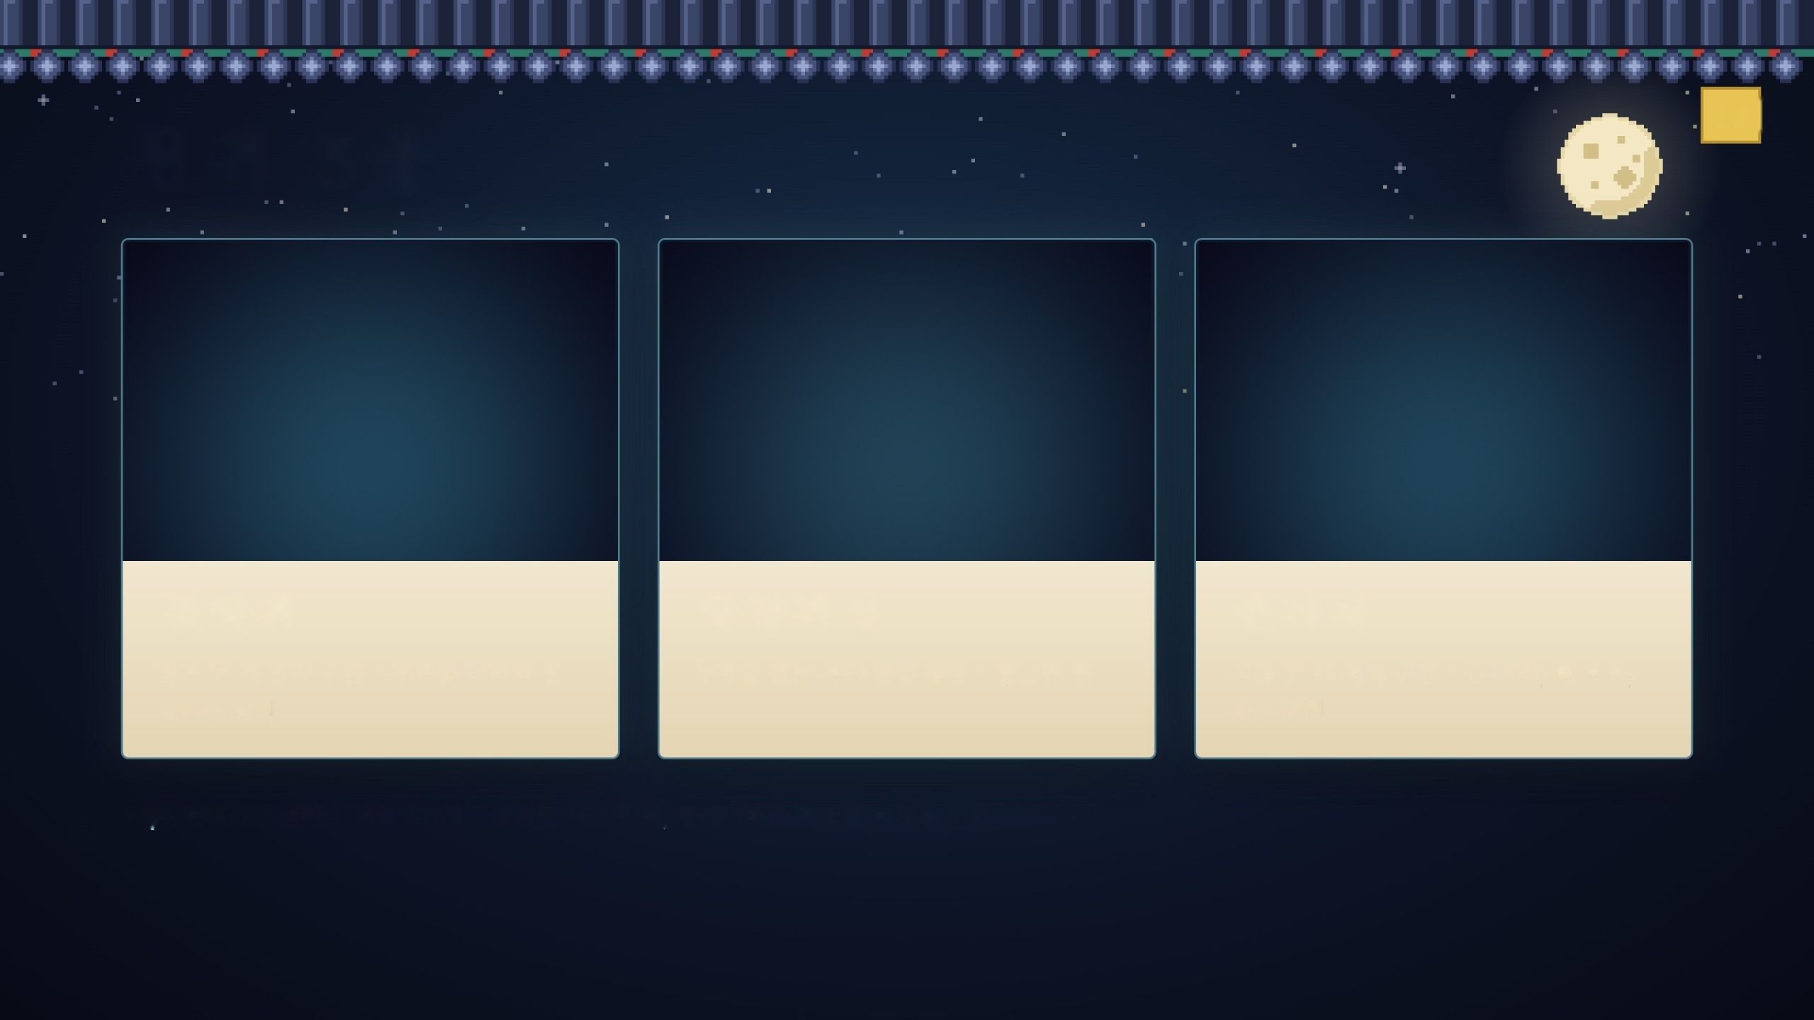
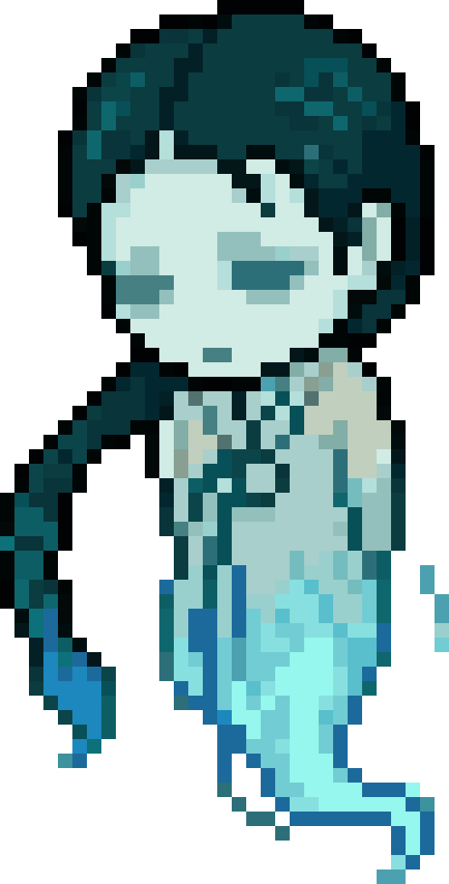

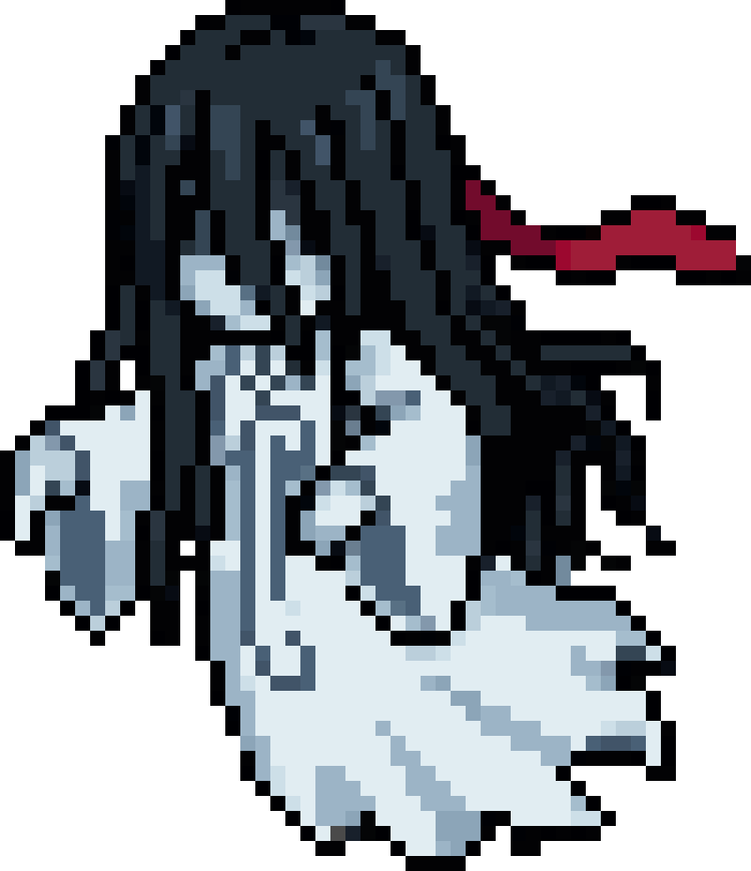
16
원귀 3종
몽달귀
달걀귀신
손각시
장가 못 간 총각 귀신 · 푸른빛 머리와
눈코입 없는 하얀 달걀 얼굴 · 동그란 몸
시집 못 간 처녀 귀신 · 긴 머리,
흩날리는 꼬리
흰 소복, 붉은 댕기
64px 캔버스 · 원귀는 차가운 색, 플레이어는 따뜻한 색으로 구분
Notes:
원귀는 세 종류입니다. 장가를 못 가고 죽은 총각 귀신 몽달귀, 눈코입 없는 달걀귀신, 시집을 못 가고 죽은 처녀 귀신 손각시입니다. 64픽셀 캔버스에 종마다 외형을 세 가지씩 만들었고, 플레이어는 따뜻한 색, 원귀는 차가운 색으로 구분했습니다.

Slide 17
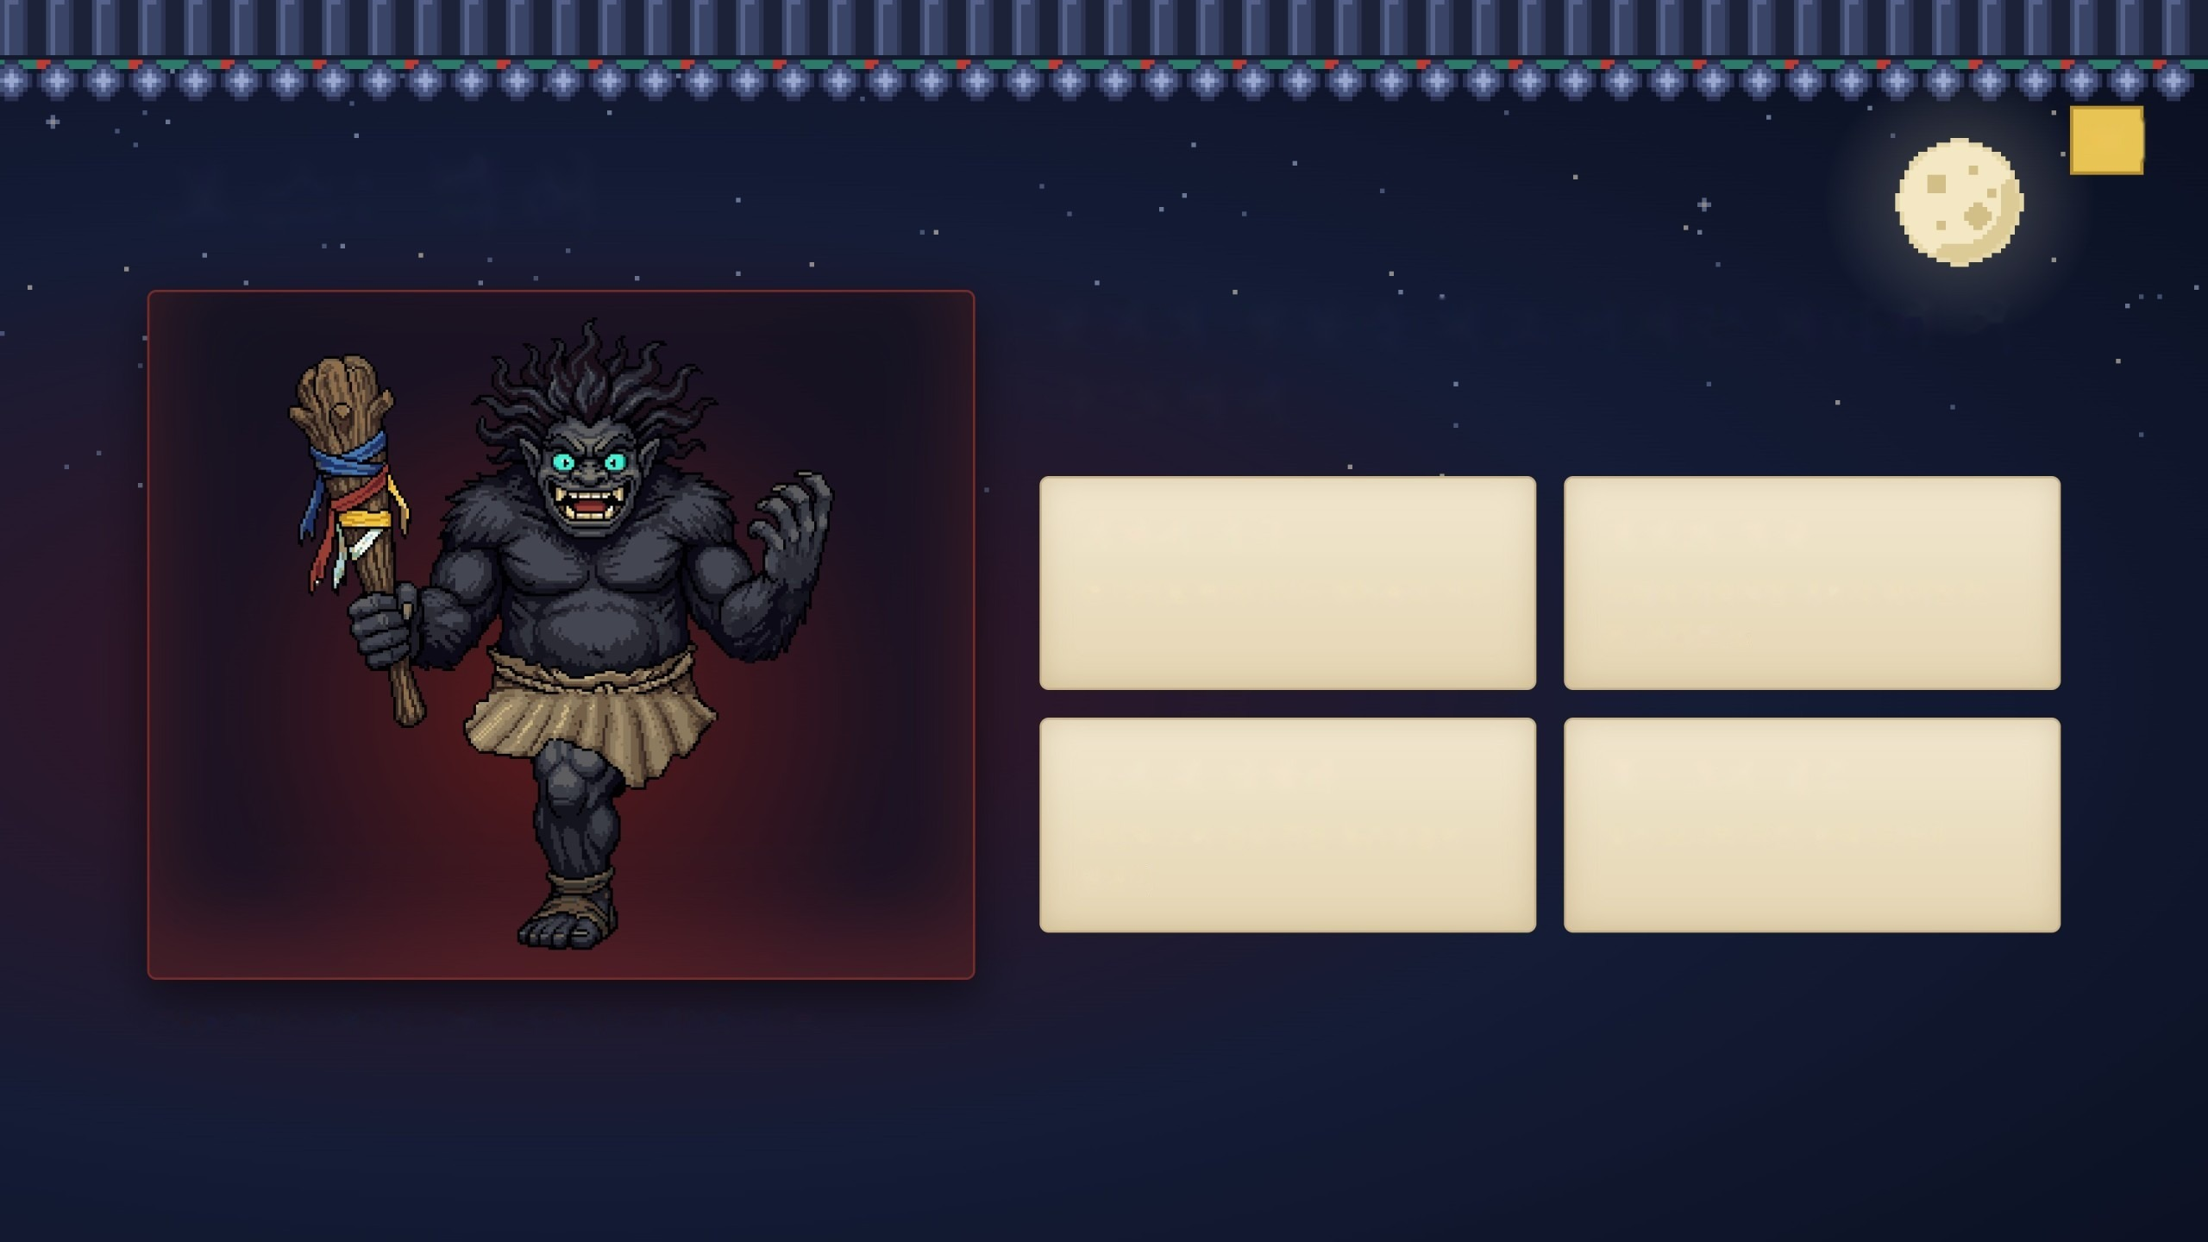
17
보스: 억쇠
원귀의 원한을 먹고 커지는
외다리 거구 도깨비
외다리 거구
귀면와 얼굴
한 다리로 뛰어다니는 털북숭이 거구
도깨비 기와처럼 귀까지 찢어진
웃음, 부릅뜬 눈
오색 천 방망이
뿔 · 호피 없음
무당의 오색 천을 감은
일본 오니와 다른, 한국 도깨비
울퉁불퉁한 방망이
256px 캔버스 · 외다리 도깨비 · 두억시니 · 귀면와 모티브
Notes:
보스 억쇠는 외다리 거구 도깨비입니다. 얼굴은 귀까지 찢어진 웃음의 귀면와, 도깨비 기와를 참고했고, 무당의 오색 천을 감은 방망이를 듭니다. 뿔과 호피 옷은 일본 오니의 이미지라 넣지 않았습니다.

Slide 18
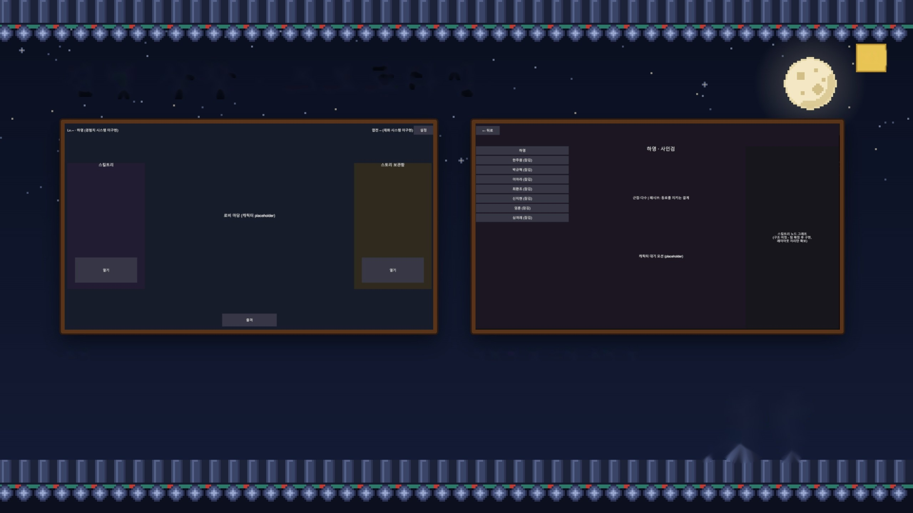
18
진행 상황 · 프로토타입
로비
캐릭터 및 스킬 트리 창
Notes:
현재 프로토타입 화면입니다. 로비와 캐릭터 선택, 그리고 그래픽을 붙이기 전의 인게임 이동, 자동 공격, 레벨업이 동작합니다.

Slide 19
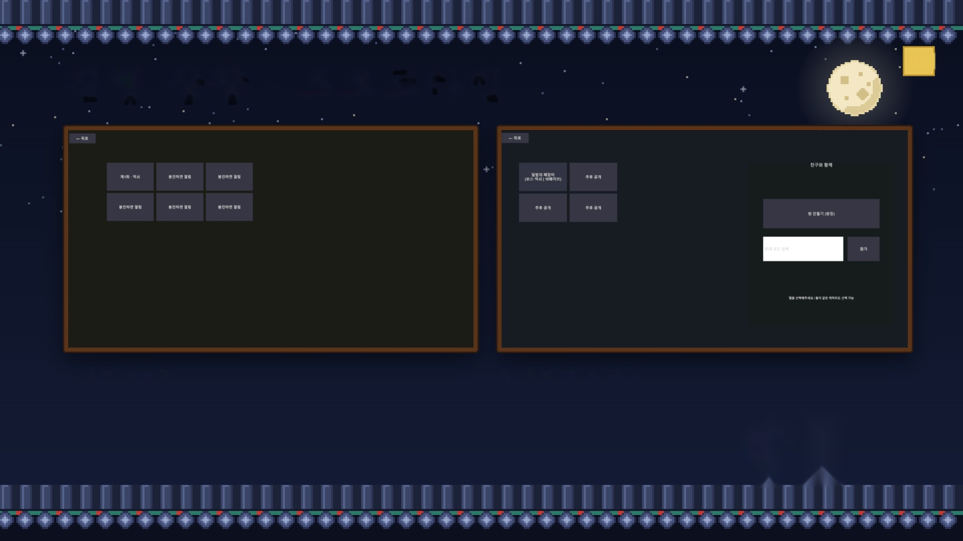
19
진행 상황 · 프로토타입
스토리 보관함
맵 선택 및 방 입장
Notes:
현재 프로토타입 화면입니다. 로비와 캐릭터 선택, 그리고 그래픽을 붙이기 전의 인게임 이동, 자동 공격, 레벨업이 동작합니다.

Slide 20
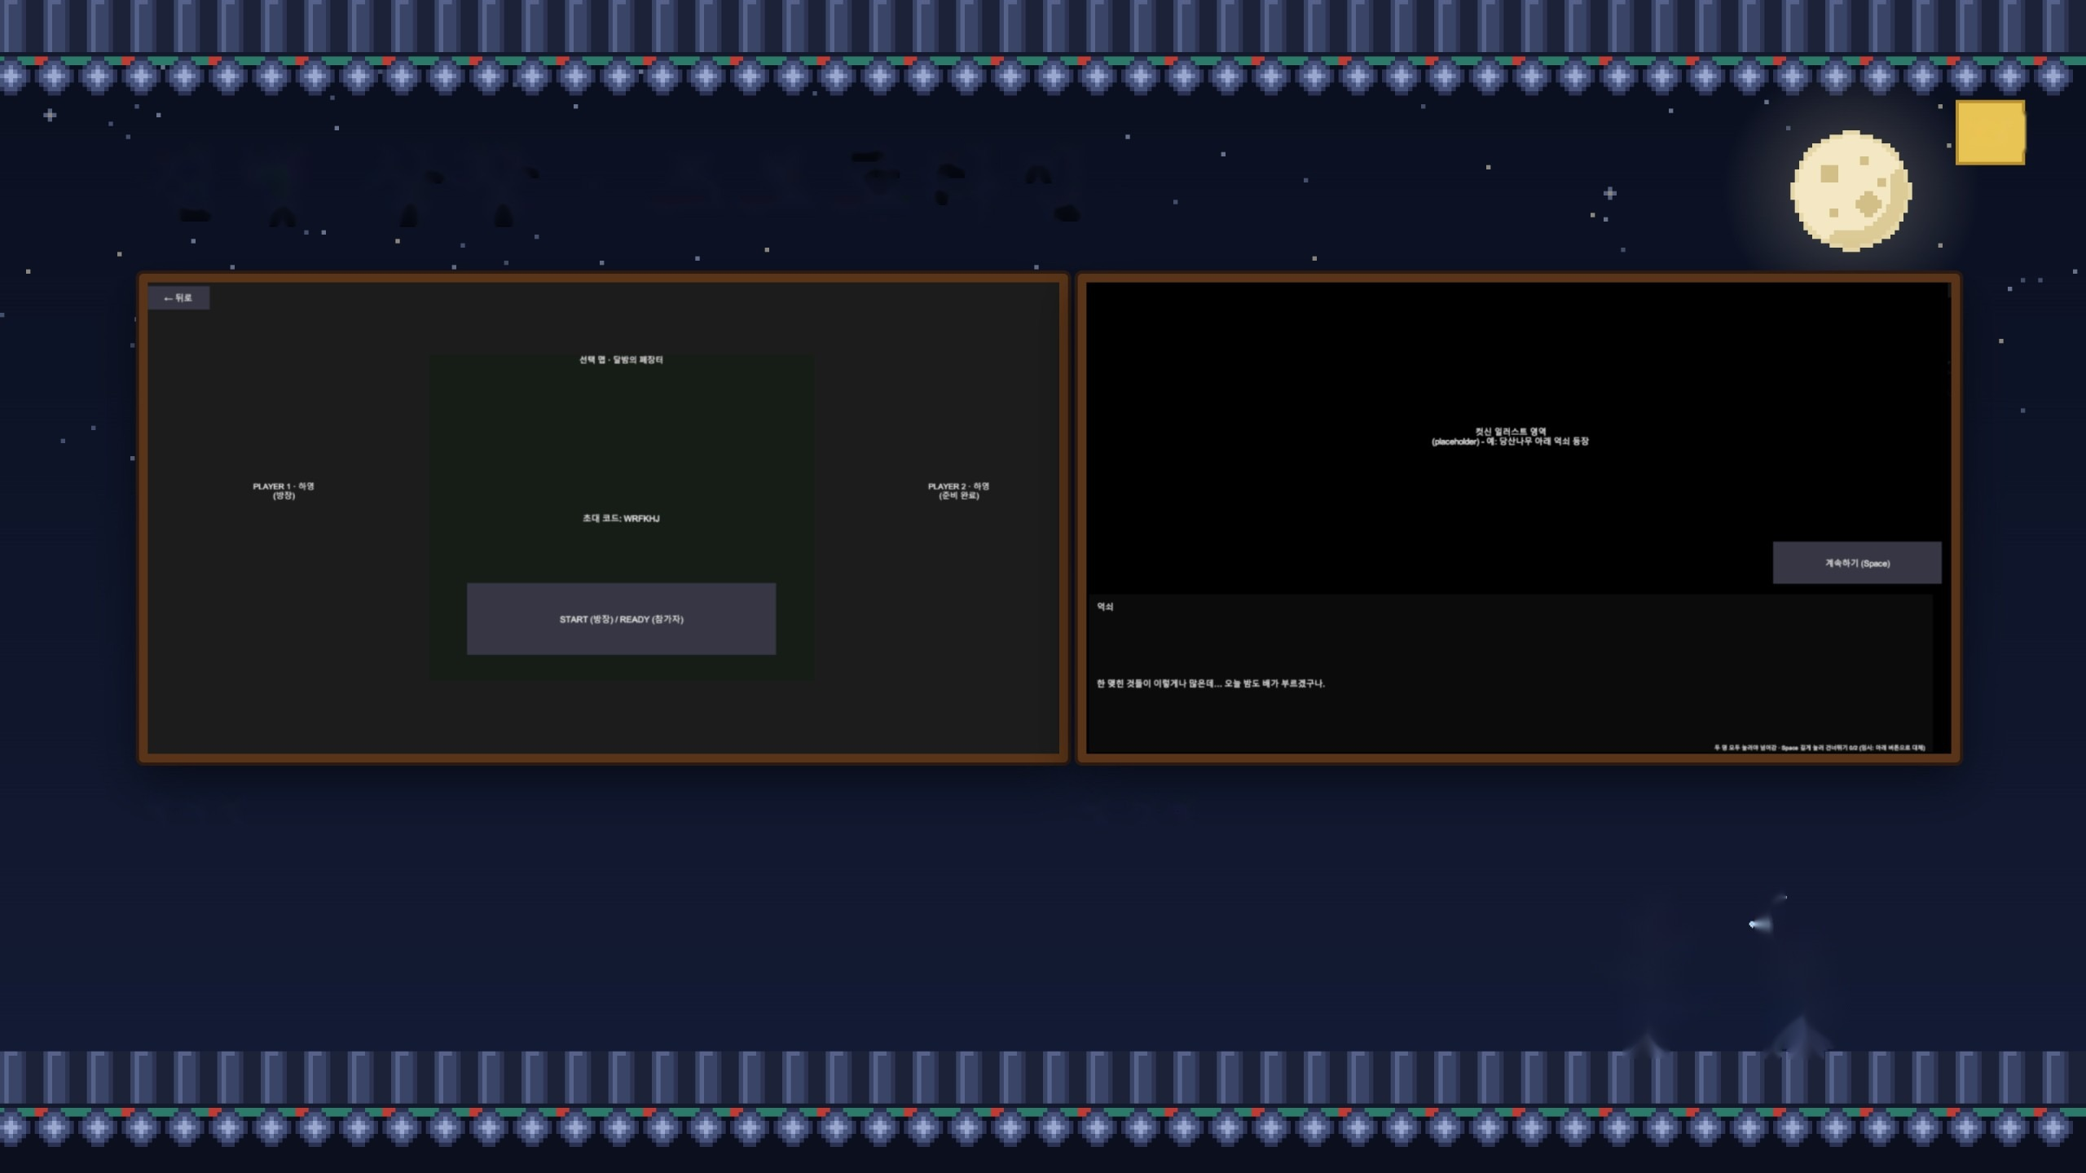
20
진행 상황 · 프로토타입
대기실
맵 컷신
Notes:
현재 프로토타입 화면입니다. 로비와 캐릭터 선택, 그리고 그래픽을 붙이기 전의 인게임 이동, 자동 공격, 레벨업이 동작합니다.

Slide 21
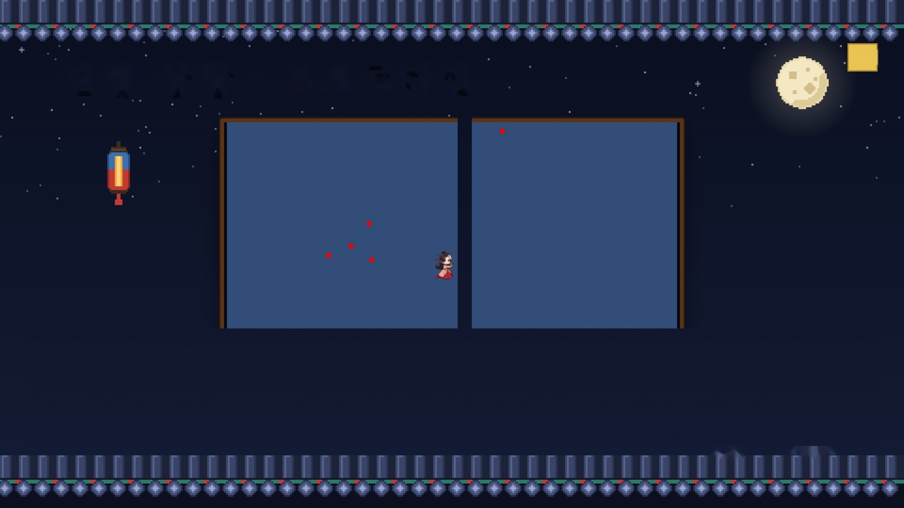
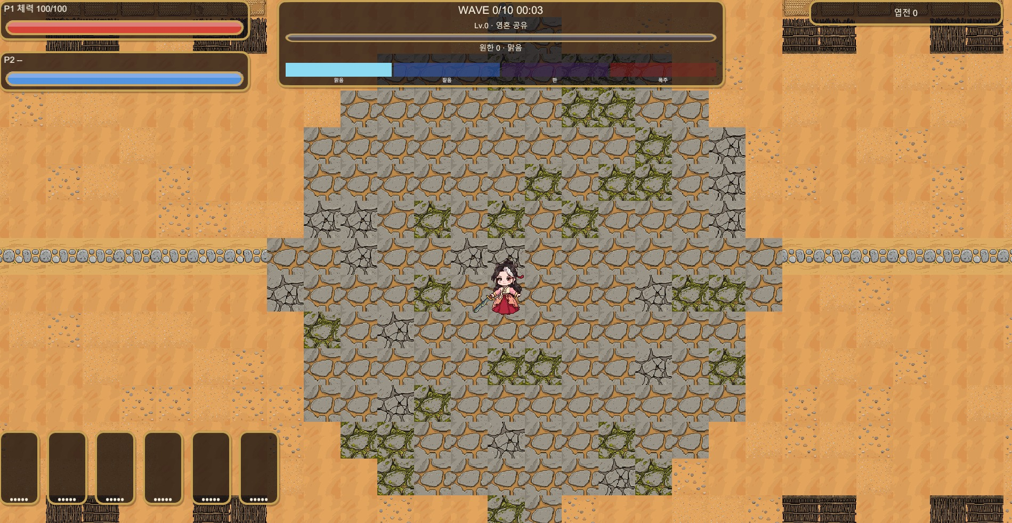
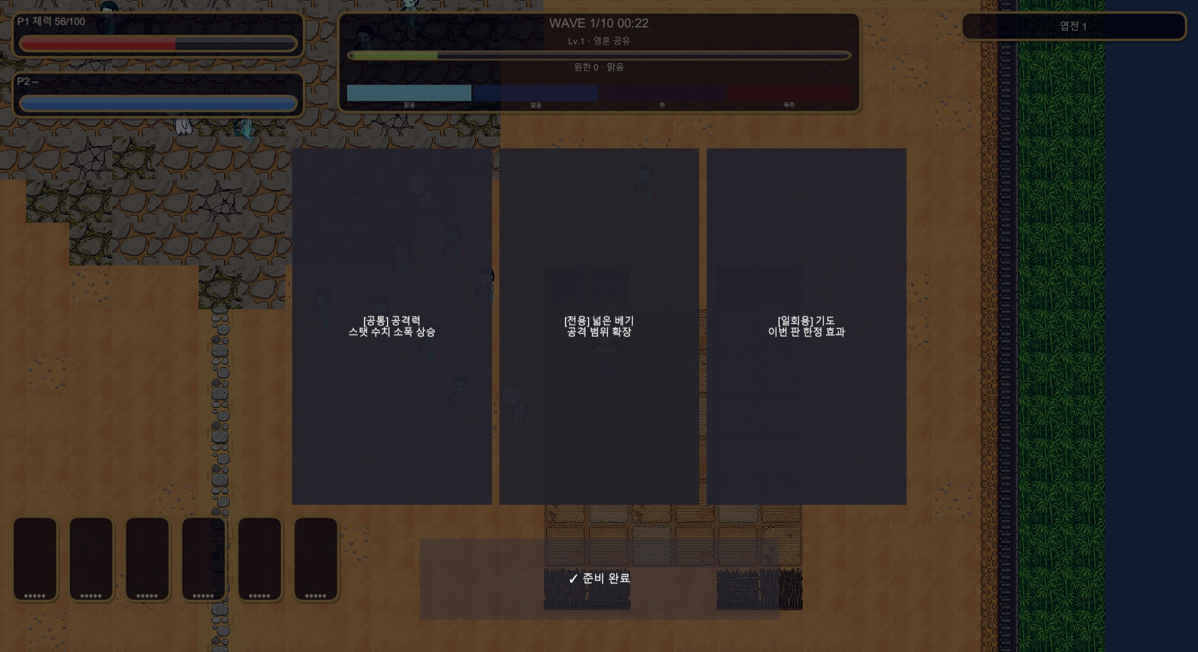
21
진행 상황 · 프로토타입
인게임 화면
증강 선택
Notes:
현재 프로토타입 화면입니다. 로비와 캐릭터 선택, 그리고 그래픽을 붙이기 전의 인게임 이동, 자동 공격, 레벨업이 동작합니다.

Slide 22
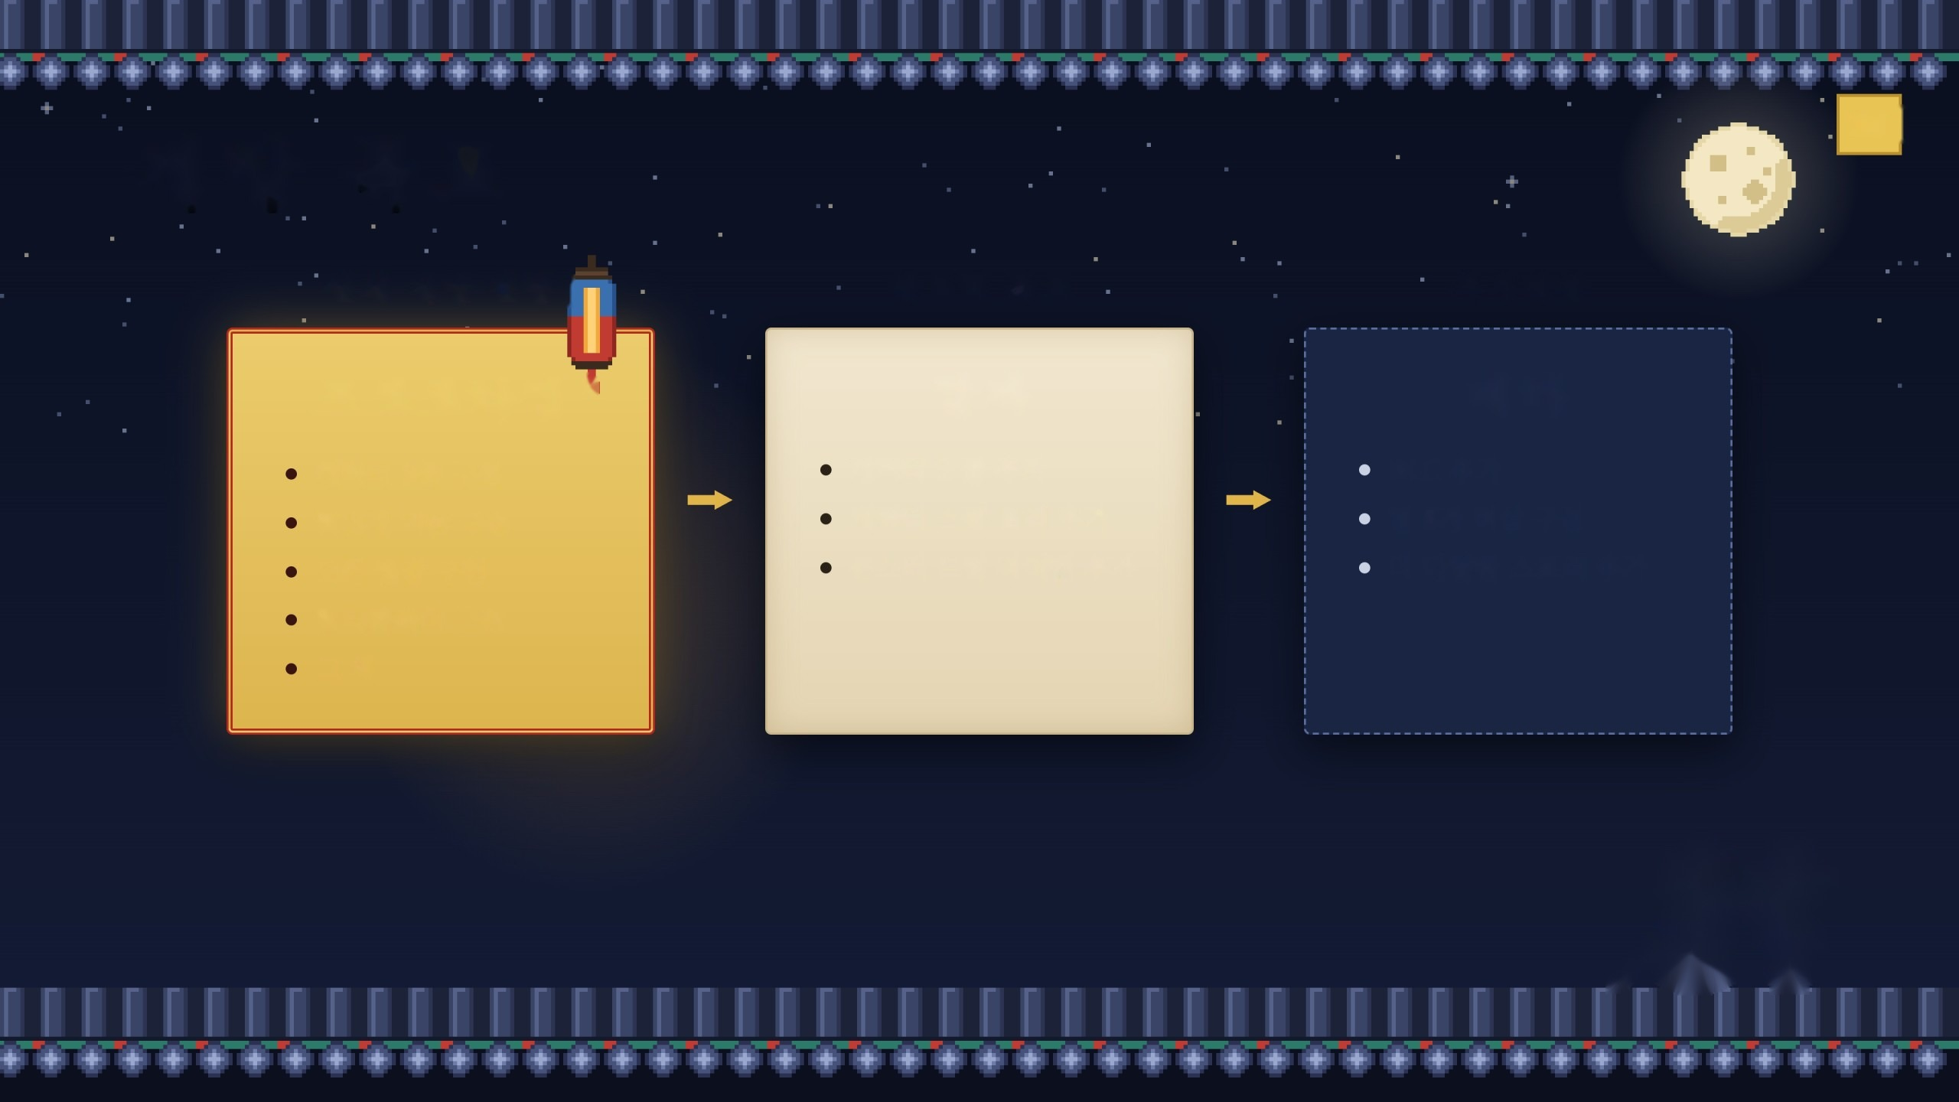
22
개발 목표
현재 개발 진행
발표회 목표
추후개발
프로토타입
알파
베타
캐릭터 8종 구현
캐릭터 2 종 추가
DLC 추가
맵 3개 이상 구성
캐릭터 스킬 트리 추가
맵 6개 이상 구성
모든 증강 구현
몬스터 드랍 아이템 추가
더 다양한 스토리 추가
멀티플레이 구현
그 외
Notes:
개발 목표입니다. 지금은 프로토타입 단계이고, 발표회까지 알파, 그 뒤 베타 순서로 목표를 잡았습니다.

Slide 23
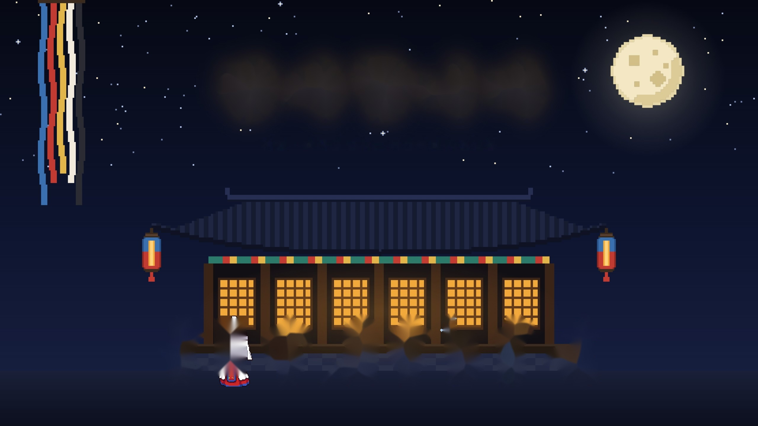
감사합니다
천명 · 박진감 넘치는 예섭이의 지원요청

